Slide 1
标准课件 · 节级精细讲解（教师用）
化学
初中 · 每章每节精细讲解课件 ｜ 人教版（2022年版课标新修订教材）
2
34
34
分步例题
册
节
节级教案
每节配齐
核心素养：化学观念 · 科学思维 · 科学探究与实践 · 科学态度与责任
练习答案仅存教师手册（course.json），放映页零答案 ｜ 制作依据：九科教辅规范包 v1.0

Slide 2
学科身份与课件结构
人教版（2022年版课标新修订教材）
学科身份
节级页面组（讲解→例题→练习→图示）
教材
1
① 讲解页 导入情境 → 讲解正文（可直接照讲）→ 核心术语与易错提示。
人教版（2022年版课标新修订教材）（两册（九年级上/下））
依据
2022 年版义务教育课程标准
2
② 例题页 典型例题分步解析，每步注明依据；教师带学生逐步揭示。
核心素养
化学观念、科学思维、科学探究与实践、科学态度与责任
3
③ 练习页 独立练习（答案在教师手册）；可先作答再对照自评。
课件定位
每节 2-4 页组：讲解→例题→练习（+图示如有）；章末出口自检
4
④ 图示页 本章学科专业图示，按原始比例嵌入，标注教学示意。
答案隔离
练习答案仅存教师手册，放映页零答案
化学 · 节级精细课件 ｜ 九科教辅规范包 v1.0 ｜ 2 / 153

Slide 3
知识体系总览
先见森林，再进细节
九年级上
第一单元 走进化学世界
第二单元 空气和氧气
第三单元 物质构成的奥秘
第四单元 自然界的水
第五单元 化学反应的定量关系
第六单元 碳和碳的氧化物
第七单元 能源的合理利用与开发
九年级下
第八单元 金属和金属材料
第九单元 溶液
第十单元 常见的酸、碱、盐
第十一单元 化学与社会
化学 · 节级精细课件 ｜ 九科教辅规范包 v1.0 ｜ 3 / 153

Slide 4
01
九年级上 · 科学探究与化学实验 ｜ 考查：物理变化与化学变化的判断、实验现象描述与基本操作规范是选择题与实验题的基础。
第一单元 走进化学世界
以物质变化为起点，建立“观察—实验—记录—结论”的科学探究入门方法。
1.1 物质的变化和性质
1.2 化学是一门以实验为基础的科学
1.3 走进化学实验室
本章 3 节 ｜ 每节：讲解 → 例题 → 练习

Slide 5
1.1 物质的变化和性质 · 讲解
九年级上 第一单元
导入 把一块冰反复熔化冻结还能变回冰，把一张纸烧成灰烬却再也变不回纸——同是“变化”，差别到底在哪里？
核心术语
· 物理变化
· 化学变化
先看两组对比：水加热沸腾变成水蒸气，遇冷又凝回液态水，全程没有新物质；点燃镁条却发出耀眼白光，得到的白色固体氧化镁已完全不是镁。化学上就用“有无新物质生成”作判据：无新物质生成的是物理变化，有新物质生成的是化学变化。注意发光、放热、变色只是辅助证据——灯泡通电发光放热，仍是钨丝的物理变化。
再从微观角度看：物理变化里分子本身没有变，变的只是分子间的间隔和排列，比如水变成水蒸气，水分子还是水分子；化学变化里反应物的分子被拆成原子，原子重新组合成新分子，分子种类变了，新物质才出现。所以化学变化的微观特征是“分子种类一定改变，原子种类和数目不变”，这条规律到第五单元还要反复用。
性质与变化要分清：变化是正在发生的过程，性质是物质固有的属性。描述性质常用“能、会、易、可以”等字眼——“镁能燃烧”是化学性质，“镁正在燃烧”才是化学变化。做题先圈关键词：见到“有新物质生成”答化学变化，见到“能、易、会＋变化”答性质。
· 物理性质
· 化学性质
易错警示
✗ 爆炸不一定是化学变化，如气球爆炸属于物理变化
✗ 发光放热不等于化学变化，灯泡通电发光是物理变化
化学 · 节级精细课件 ｜ 九科教辅规范包 v1.0 ｜ 5 / 153

Slide 6
1.1 物质的变化和性质 · 例题
分步解析（教师带练）
例题 判断下列说法各属于哪一类：①汽油挥发；②汽油能燃烧；③木炭燃烧；④铁易生锈。
1
先找判据：变化看“过程是否正在发生、有无新物质生成”，性质看“是否在描述物质的固有属性”。
2
①汽油挥发只是汽化，分子种类没变，无新物质，属于物理变化；②“能燃烧”带“能”字描述固有属性，属于化学性质。
3
③木炭燃烧生成二氧化碳等新物质，属于化学变化；④“易生锈”同样带“易”字，属于化学性质。
解答 ①物理变化；②化学性质；③化学变化；④化学性质。判定标准：带“能、会、易、可以”的是性质，描述实际过程并生成新物质的是化学变化，只有形态状态改变的是物理变化。
化学 · 节级精细课件 ｜ 九科教辅规范包 v1.0 ｜ 6 / 153

Slide 7
1.1 物质的变化和性质 · 独立练习
先独立完成，再对照教师手册自评
练习 1 下列变化中属于化学变化的是：A. 冰块熔化 B. 食物腐烂 C. 酒精挥发 D. 灯泡发光。
练习 2 “爆炸”一定是化学变化吗？请各举一例说明。
变式挑战（选做） 判断下列说法各属于哪一类：①木柴劈成块；②木柴能燃烧；③食物变馊；④酒精易挥发。 提示：先问“是在描述正在发生的过程，还是描述物质的固有属性”，再逐项看有无新物质生成。
完成后对照教师手册自评；答案与判定标准见 course.json · answer_text（不在放映页）
化学 · 节级精细课件 ｜ 九科教辅规范包 v1.0 ｜ 7 / 153

Slide 8
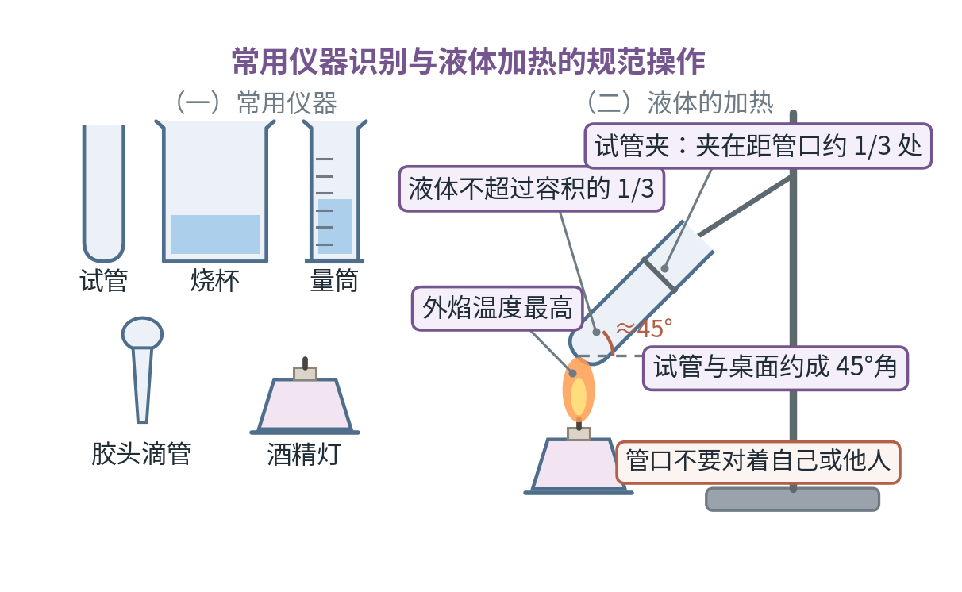
1.1 物质的变化和性质 · 图示
学科专业图示（教学示意）
常用仪器识别与液体加热规范操作
分两栏。左栏画五件常用仪器并标注名称：试管、烧杯、量筒、胶头滴管、酒精灯。
化学 · 节级精细课件 ｜ 九科教辅规范包 v1.0 ｜ 8 / 153

Slide 9
1.2 化学是一门以实验为基础的科学 · 讲解
九年级上 第一单元
导入 一支蜡烛的燃烧里藏着多少学问？今天我们就用“观察—记录—描述”三步，把化学家的工作方式学过来。
核心术语
· 实验探究
· 观察与记录
蜡烛燃烧的探究按点燃前、燃烧中、熄灭后三段观察：火焰分三层，把一根火柴梗横放进火焰约 1 秒取出，两端最先碳化——说明外焰温度最高，加热必须用外焰。在火焰上方罩一个干冷烧杯，内壁出现水雾，说明生成了水；罩上蘸有澄清石灰水的烧杯，石灰水变浑浊，说明生成了二氧化碳。
熄灭蜡烛的一瞬升起一缕白烟，用燃着的火柴去点，火苗能顺着烟“跳”回烛芯——白烟是石蜡蒸气冷凝成的固体小颗粒。分清烟与雾：烟是固体小颗粒，雾是小液滴，不能混写。描述现象只能写“产生白烟”“石灰水变浑浊”，不能直接写“生成二氧化碳”——现象是观察到的，结论是推理出来的，必须分开写。
吸入空气与呼出气体的对比要坚持“对比才有说服力”：两瓶气体各插一根燃着的小木条，呼出气体瓶中木条很快熄灭，说明其中氧气较少；各倒少量澄清石灰水振荡，呼出气体瓶变浑浊，说明其中二氧化碳较多。结论用比较级“较多、较少”，绝不能写“呼出气体中不含氧气”——绝对化表述是初学者最常犯的错误。
· 实验现象
· 科学结论
易错警示
✗ “白烟”与“白雾”不同：烟是固体小颗粒，雾是小液滴
✗ 描述现象不能直接写结论，应说澄清石灰水变浑浊，不能只说生成二氧化碳
化学 · 节级精细课件 ｜ 九科教辅规范包 v1.0 ｜ 9 / 153

Slide 10
1.2 化学是一门以实验为基础的科学 · 例题
分步解析（教师带练）
例题 某同学描述蜡烛燃烧的现象为“蜡烛燃烧生成了二氧化碳和水，烧杯内壁出现水雾”。请指出其中的错误并改正。
1
第一步区分“现象”与“结论”：现象是可观察的客观事实，“生成二氧化碳和水”是推理得出的结论，不能写进现象。
2
第二步逐句核对：“烧杯内壁出现水雾”是观察事实，可保留；把结论改写成对应的观察证据——罩干冷烧杯内壁出现水雾、罩蘸澄清石灰水的烧杯石灰水变浑浊。
3
第三步补全现象：黄白色火焰、火焰分层、熄灭时产生白烟等也应写入。
解答 错误在于把结论当成了现象。正确写法如：“蜡烛燃烧发出黄白色火焰；在火焰上方罩干冷烧杯，内壁出现水雾；罩蘸有澄清石灰水的烧杯，石灰水变浑浊；熄灭时有白烟产生。”判定标准：现象只写看得见、闻得到、摸得着的证据，不出现生成物名称。
化学 · 节级精细课件 ｜ 九科教辅规范包 v1.0 ｜ 10 / 153

Slide 11
1.2 化学是一门以实验为基础的科学 · 独立练习
先独立完成，再对照教师手册自评
练习 1 “白烟”和“白雾”有什么区别？浓盐酸瓶口冒出的是烟还是雾？
练习 2 呼出气体使燃着的木条熄灭，能否说明呼出气体中不含氧气？
变式挑战（选做） 某同学描述硫在氧气中燃烧的现象为“硫燃烧生成二氧化硫，发出明亮的蓝紫色火焰”。指出错误并改正。 提示：逐句区分“看得见、闻得到的”与“推出来的”。
完成后对照教师手册自评；答案与判定标准见 course.json · answer_text（不在放映页）
化学 · 节级精细课件 ｜ 九科教辅规范包 v1.0 ｜ 11 / 153

Slide 12
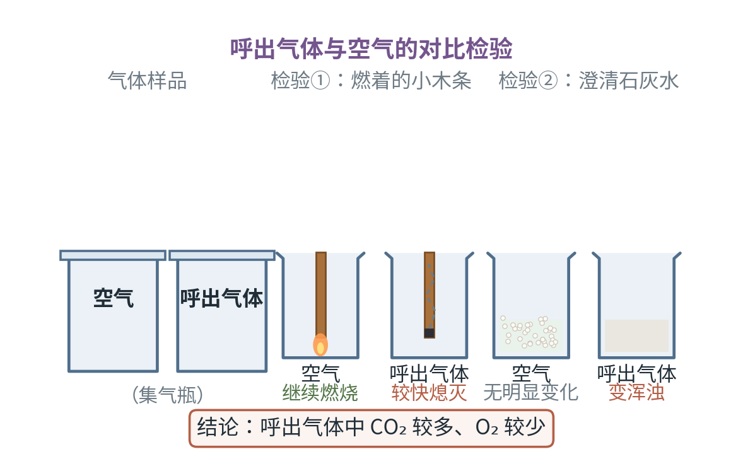
1.2 化学是一门以实验为基础的科学 · 图示
学科专业图示（教学示意）
呼出气体与空气的对比检验
左侧画两个用排水法收集满气体的集气瓶，分别标注“空气”“呼出气体”。
化学 · 节级精细课件 ｜ 九科教辅规范包 v1.0 ｜ 12 / 153

Slide 13
1.3 走进化学实验室 · 讲解
九年级上 第一单元
导入 实验室里每一条“规矩”背后都是一次事故的教训——今天我们把这些规矩和它们的原因一起学会。
核心术语
· 药品取用
· 量筒读数
药品取用先记“三不”：不能用手接触药品，不能把鼻孔凑到容器口闻气味，不得尝任何药品的味道。需要闻气味时用手在瓶口轻轻扇动，让少量气体飘向鼻孔。倾倒液体时瓶塞要倒放在桌面上，防止沾上杂质带回瓶内污染药品；标签要朝向手心，防止残液流下腐蚀标签。
用量筒量取液体时，视线要与凹液面的最低处保持水平。俯视读数，视线斜向下落在液面上方，读出的数值比实际体积大；仰视则相反。比如想量取 42 mL 水，俯视到 42 mL 时实际只量了不到 42 mL。还要记住量筒只能量取，不能加热、不能作反应容器、不能用来配制或稀释溶液。
给试管里的液体加热时，液体不超过容积的三分之一，防止沸腾喷出；试管与桌面约成 45 度角，用外焰加热，因为外焰温度最高。托盘天平称量要“左物右码”，砝码用镊子夹取——物码颠倒且使用游码时，读数偏大而实际质量偏小。每一步的“为什么”都要跟上，规范才记得牢。
· 酒精灯使用
· 仪器洗涤
易错警示
✗ 量筒不能加热，也不能作反应容器
✗ 倾倒液体时瓶塞要倒放、标签朝向手心
化学 · 节级精细课件 ｜ 九科教辅规范包 v1.0 ｜ 13 / 153

Slide 14
1.3 走进化学实验室 · 例题
分步解析（教师带练）
例题 某同学用量筒量取水时俯视凹液面最低处，读数为 40 mL，随后将水全部倒入烧杯。实际量取的水体积比 40 mL 大还是小？
1
先画示意图想清楚：俯视时视线从上方斜向下穿过刻度线，读数点位于实际液面的上方。
2
因此读数 40 mL 时，实际液面在 40 mL 刻度线之下，实际体积小于 40 mL。
3
换算验证规律：俯视读数偏大、实际偏小；仰视恰好相反，读数偏小、实际偏大。
解答 实际量取的水小于 40 mL。判定标准：“俯视读数偏大、实际偏小；仰视读数偏小、实际偏大”，读数与实际的偏差方向相反。
化学 · 节级精细课件 ｜ 九科教辅规范包 v1.0 ｜ 14 / 153

Slide 15
1.3 走进化学实验室 · 独立练习
先独立完成，再对照教师手册自评
练习 1 倾倒液体药品时瓶塞正放、标签不朝手心各有什么隐患？
练习 2 称量 10.2 g 药品时把药品和砝码位置放反（用了 10 g 砝码和 0.2 g 游码），实际称得的药品质量是多少？
变式挑战（选做） 用量筒量取水时仰视凹液面最低处，读数为 50 mL，将水全部倒入烧杯后，实际量取的水比 50 mL 多还是少？说明规律。 提示：仰视时视线自下向上穿过刻度线，想一想读数与实际液面谁高。
完成后对照教师手册自评；答案与判定标准见 course.json · answer_text（不在放映页）
化学 · 节级精细课件 ｜ 九科教辅规范包 v1.0 ｜ 15 / 153

Slide 16
第一单元 · 走进化学世界 · 小结与出口
先复述小结，再独立完成出口题
本节小结（学生能复述）
1.1 有没有新物质生成是区分物理变化与化学变化的唯一判据，“能、易、会”描述的是性质而不是变化。
1.2 化学结论建立在观察证据上：现象与结论分开写，烟是固体颗粒、雾是小液滴，比较级结论不说绝对化。
1.3 规范操作的每一步都有原因：三不原则保安全，倒放瓶塞、标签朝手心防污染，俯视偏大仰视偏小，左…
章出口自检
给你“冰块熔化”与“木炭燃烧”两个变化，你如何向学生讲清判断依据？
化学 · 节级精细课件 ｜ 九科教辅规范包 v1.0 ｜ 16 / 153

Slide 17
02
九年级上 · 物质的性质与转化 ｜ 考查：氧气含量测定的误差分析、催化剂的作用、制氧装置选择与检验顺序是实验题核心。
第二单元 空气和氧气
以空气成分测定为线索，建立混合物与纯净物概念，讲透氧气的性质与制取。
2.1 我们周围的空气
2.2 氧气
2.3 制取氧气
本章 3 节 ｜ 每节：讲解 → 例题 → 练习

Slide 18
2.1 我们周围的空气 · 讲解
九年级上 第二单元
导入 看不见摸不着的空气里到底藏着多少氧气？两百年前化学家用一支燃烧匙和一杯水量出了答案。
核心术语
· 纯净物
· 混合物
测定装置中，红磷在集气瓶内燃烧产生大量白烟，这是五氧化二磷固体小颗粒：4P＋5O₂ →（点燃）2P₂O₅。冷却到室温后打开止水夹，水沿导管进入集气瓶，液面约升到刻度 1，即约占瓶内空气体积的五分之一——红磷耗氧使瓶内压强减小，进水的体积就等于被消耗的氧气体积。
误差分析抓三条线索。药品：红磷量不足，氧气消耗不完，结果偏小；用木炭或硫代替更不行，它们生成二氧化碳、二氧化硫气体，瓶内压强几乎不变。气密性：装置漏气，冷却时外界空气漏入，结果偏小。时机：未冷却就读数，瓶内气体仍膨胀，进水偏少；点燃后伸入太慢，瓶内空气受热逸出，结果偏大。
别忘了其余约五分之四主要是氮气：红磷熄灭后水不再继续进入，说明氮气不能燃烧也不支持燃烧、且难溶于水。这些性质决定了氮气可作保护气、制化肥的原料；稀有气体通电发出不同颜色的光，用于电光源。“性质决定用途”的观念就此立起来。
· 空气的成分
· 稀有气体
易错警示
✗ 红磷燃烧实验不能用木炭或硫代替，生成气体会使瓶内压强差消失
✗ 空气中氧气约占 21% 是体积分数，不是质量分数
化学 · 节级精细课件 ｜ 九科教辅规范包 v1.0 ｜ 18 / 153

Slide 19
2.1 我们周围的空气 · 例题
分步解析（教师带练）
例题 某同学做红磷燃烧实验后，测得进入瓶内水的体积只占瓶容积约十分之一。请分析至少两个可能的原因。
1
按“药品—装置—操作”三条线索逐一排查。
2
药品角度：红磷量不足，氧气未被耗尽，压强差不够，进水偏少。
3
装置角度：装置气密性不好，冷却过程中外界空气漏入瓶内，压强差变小。
4
操作角度：未冷却至室温就读数，瓶内气体仍处于膨胀状态，进入的水偏少。
解答 可能原因：红磷不足、装置漏气、未冷却就读数。判定标准：所有偏小情形都可归结为“氧气没耗尽”或“压强差没到位”。
化学 · 节级精细课件 ｜ 九科教辅规范包 v1.0 ｜ 19 / 153

Slide 20
2.1 我们周围的空气 · 独立练习
先独立完成，再对照教师手册自评
练习 1 能否用木炭代替红磷做本实验？为什么？
练习 2 空气中氧气约占 21%，这是体积分数还是质量分数？依据是什么？
变式挑战（选做） 某同学实验后测得进入集气瓶内的水约占瓶容积的四分之一，明显偏大。分析至少两个可能的原因。 提示：偏大意味着瓶内气体在反应中额外减少了——想想哪些操作会让气体逸出。
完成后对照教师手册自评；答案与判定标准见 course.json · answer_text（不在放映页）
化学 · 节级精细课件 ｜ 九科教辅规范包 v1.0 ｜ 20 / 153

Slide 21
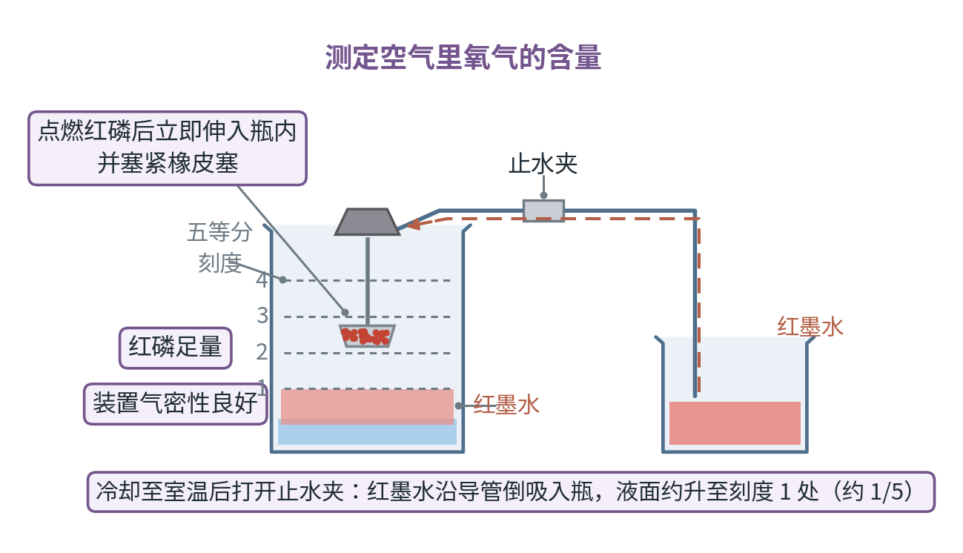
2.1 我们周围的空气 · 图示
学科专业图示（教学示意）
测定空气里氧气的含量
画装置：集气瓶内预先画五等分刻度线，瓶底留少量水，燃烧匙中放红磷，瓶口接带止水夹的导管连通烧杯中的红墨水。
化学 · 节级精细课件 ｜ 九科教辅规范包 v1.0 ｜ 21 / 153

Slide 22
2.2 氧气 · 讲解
九年级上 第二单元
导入 同样一根火柴的火焰，在纯氧里和在空气里判若两物——今天用硫和铁丝演示“氧气越浓，燃烧越剧烈”。
核心术语
· 氧化反应
· 化合反应
硫在空气中燃烧发出淡蓝色火焰，在氧气中是明亮蓝紫色火焰，生成有刺激性气味的二氧化硫：S＋O₂ →（点燃）SO₂；瓶底放少量水吸收二氧化硫防止污染。铁丝在空气中只能红热，在氧气中剧烈燃烧、火星四射，生成黑色固体四氧化三铁：3Fe＋2O₂ →（点燃）Fe₃O₄；瓶底预留水或细沙，防止熔融物溅落炸裂瓶底。
现象描述要练“三个分开”：光与火焰分开——硫燃烧有火焰，铁丝燃烧火星四射无火焰；烟与雾分开；剧烈程度与生成物分开表述。铁丝绕成螺旋状是为了增大受热面积，下端系一根火柴为了引燃，且要等火柴快燃尽时再伸入瓶中，否则火柴过多消耗瓶内氧气。
概念上把两个角度分清：化合反应看形式——多变一；氧化反应看实质——有氧参加。硫燃烧两者都是；甲烷燃烧生成二氧化碳和水，是氧化反应却不是化合反应。氧气是助燃剂不是可燃物，“氧气可以燃烧”的说法是错的，应该说氧气支持燃烧；呼吸、生锈属于缓慢氧化，消耗氧但不发光。
· 缓慢氧化
易错警示
✗ 铁在空气中不能燃烧，在纯氧中才能剧烈燃烧
✗ 硫燃烧产生火焰，铁丝燃烧是火星四射无火焰，表述不能混用
化学 · 节级精细课件 ｜ 九科教辅规范包 v1.0 ｜ 22 / 153

Slide 23
2.2 氧气 · 例题
分步解析（教师带练）
例题 将硫分别在空气和氧气的集气瓶中燃烧：①比较两次现象差异；②写出化学方程式；③瓶底放水的目的是什么？
1
按“火焰颜色—剧烈程度—生成物”逐项对比：空气中淡蓝色火焰，氧气中明亮蓝紫色火焰，均生成有刺激性气味的气体。
2
写方程式并核对配平与条件：S＋O₂ →（点燃）SO₂，硫原子 1 对 1、氧原子 2 对 2；反应物中已有氧气，生成物二氧化硫不标气体符号。
3
落实环保操作：二氧化硫有毒会污染空气，瓶底的水用于吸收它。
解答 ①氧气中燃烧更剧烈，火焰由淡蓝色变为明亮蓝紫色；②S＋O₂ →（点燃）SO₂；③水吸收二氧化硫，防止其逸散污染空气。判定标准：现象分项对比、方程式配平且条件正确、操作写出环保目的。
化学 · 节级精细课件 ｜ 九科教辅规范包 v1.0 ｜ 23 / 153

Slide 24
2.2 氧气 · 独立练习
先独立完成，再对照教师手册自评
练习 1 做铁丝在氧气中燃烧实验时，为什么要等系在铁丝下端的火柴快燃尽时才伸入集气瓶？
练习 2 细铁丝在空气中不能燃烧，能否由此说铁不能与氧气反应？
变式挑战（选做） 将细铁丝伸入盛满氧气的集气瓶中燃烧：①描述现象；②写出化学方程式；③说明瓶底预留少量水（或细沙）的目的。 提示：对照硫的答法：现象、方程式配平、瓶底物目的三步走。
完成后对照教师手册自评；答案与判定标准见 course.json · answer_text（不在放映页）
化学 · 节级精细课件 ｜ 九科教辅规范包 v1.0 ｜ 24 / 153

Slide 25
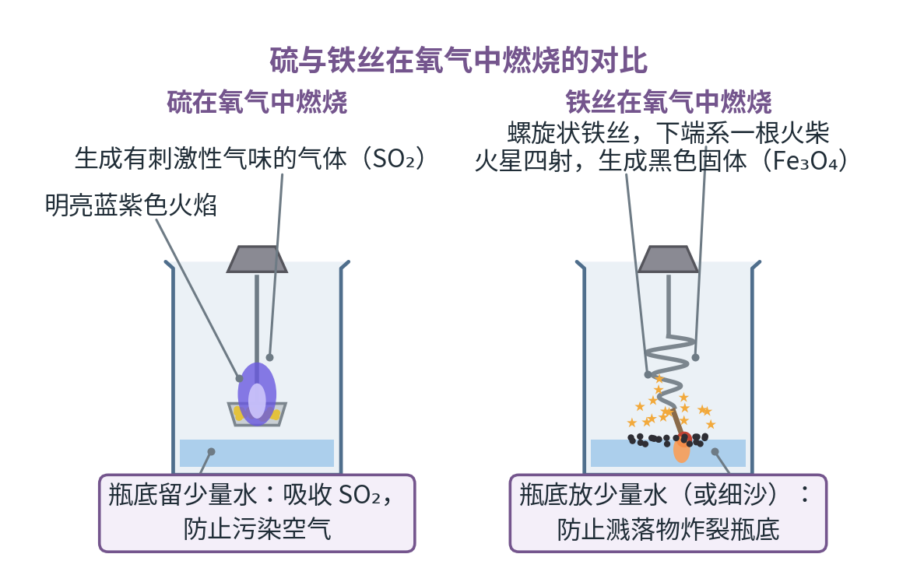
2.2 氧气 · 图示
学科专业图示（教学示意）
硫与铁丝在氧气中燃烧对比
左右两套集气瓶对比。左图：集气瓶底放少量水，燃烧匙中硫在氧气中燃烧，标注“明亮蓝紫色火焰，生成有刺激性气味的气体，瓶底的水用于吸收二氧化硫防止污染空气”。
化学 · 节级精细课件 ｜ 九科教辅规范包 v1.0 ｜ 25 / 153

Slide 26
2.3 制取氧气 · 讲解
九年级上 第二单元
导入 一管紫色固体加热就能“吐”出助燃的气体——今天我们把高锰酸钾制氧的整套操作和每一步的原因讲透。
核心术语
· 催化剂
· 分解反应
加热高锰酸钾制氧：2KMnO₄ →（加热）K₂MnO₄＋MnO₂＋O₂↑，一变多，属于分解反应。装置上试管口必须略向下倾斜：药品中的湿存水受热变成水蒸气，在试管口冷凝成水珠，若管口向上，冷凝水会倒流回灼热的管底，使试管骤冷炸裂。管口放一团棉花，防止加热时高锰酸钾粉末随气流进入导管堵塞。
收集用排水法，因为氧气不易溶于水；等气泡连续均匀冒出时再开始收集，因为刚开始排出的是试管内的空气。集满后在水下盖好玻璃片取出正放——氧气密度比空气略大。流程记口诀“查、装、定、点、收、离、熄”。特别注意收满后必须先撤导管再熄灯：若先熄灯，试管冷却压强减小，水槽中的水会被倒吸进灼热试管使其炸裂。
双氧水制氧属固液不加热型：2H₂O₂ →（MnO₂）2H₂O＋O₂↑。加少量二氧化锰后产气速率立刻加快；反应后回收二氧化锰称量，质量不变，加新双氧水仍能加速——证明催化剂“一变两不变”：改变反应速率，本身质量和化学性质在反应前后不变。催化剂不能说成“不参与反应”，也不能说成“增加生成物的量”。
· 排水法
· 向上排空气法
易错警示
✗ 催化剂改变反应速率，本身质量和化学性质在反应前后不变，不等于不参与反应
✗ 加热固体制气时试管口应略向下倾斜，防止冷凝水回流炸裂试管
化学 · 节级精细课件 ｜ 九科教辅规范包 v1.0 ｜ 26 / 153

Slide 27
2.3 制取氧气 · 例题
分步解析（教师带练）
例题 实验结束时先熄灭酒精灯、再从水槽中撤出导管，会发生什么？说明原因。
1
先想物理过程：停止加热后试管内温度降低，气体收缩，压强减小。
2
再看连通关系：导管仍插在水槽水中，外界大气压把水沿导管压入试管。
3
最后落到后果：冷水进入灼热的试管，试管受热不均会炸裂。
解答 水会倒吸入试管，使灼热的试管骤冷而炸裂。因此必须“先撤导管、后熄灯”，先切断水的来路再停止加热。判定标准：凡固固加热、排水法收集的实验（如高锰酸钾制氧、木炭还原氧化铜）结束时都遵循同一原则。
化学 · 节级精细课件 ｜ 九科教辅规范包 v1.0 ｜ 27 / 153

Slide 28
2.3 制取氧气 · 独立练习
先独立完成，再对照教师手册自评
练习 1 检验集气瓶中的氧气是否集满，应怎样操作？
练习 2 催化剂在反应前后“几变几不变”？它的作用是什么？
变式挑战（选做） 加热高锰酸钾制氧气时：①试管口为什么要放一团棉花？②试管口为什么要略向下倾斜？ 提示：从“药品粉末会随气流走”和“冷凝水往哪里流”两个方向想。
完成后对照教师手册自评；答案与判定标准见 course.json · answer_text（不在放映页）
化学 · 节级精细课件 ｜ 九科教辅规范包 v1.0 ｜ 28 / 153

Slide 29
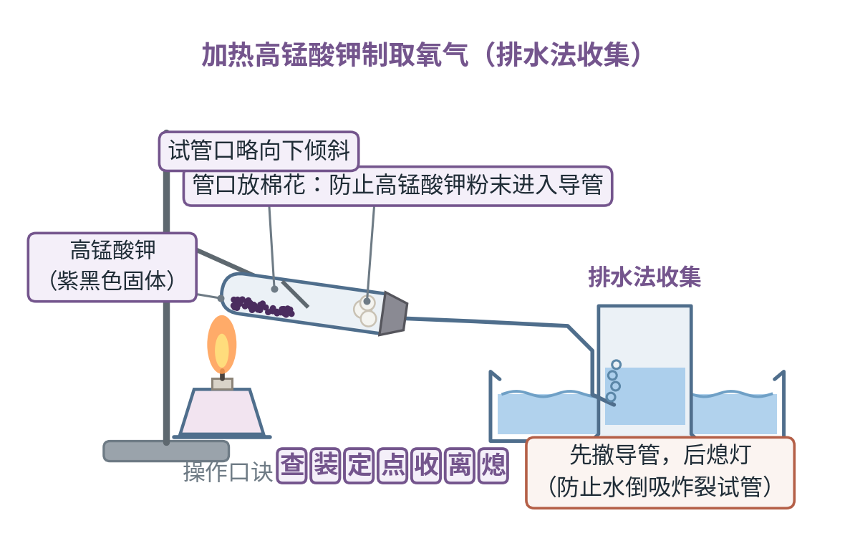
2.3 制取氧气 · 图示
学科专业图示（教学示意）
加热高锰酸钾制取氧气并排水收集
自左向右画全套装置：铁架台固定的试管口略向下倾斜，管口放一团棉花（标注“防止粉末进入导管”），酒精灯外焰对准药品部位加热；带导管的橡胶塞引出导管伸入水槽，倒扣的集气瓶中水被排出（标注“排水法收集”）。
化学 · 节级精细课件 ｜ 九科教辅规范包 v1.0 ｜ 29 / 153

Slide 30
第二单元 · 空气和氧气 · 小结与出口
先复述小结，再独立完成出口题
本节小结（学生能复述）
2.1 红磷燃烧测氧气的本质是“耗氧造成压强差”：药品足量、装置气密、冷却读数三条线索决定误差方向。
2.2 氧气浓度越高燃烧越剧烈：硫看火焰颜色变化、铁看火星四射，描述现象三个分开，氧气只助燃不可燃。
2.3 制氧气两条路线：固固加热选高锰酸钾（管口下倾加棉花），固液不加热选双氧水加二氧化锰；收尾永…
章出口自检
学生把“试管口向上倾斜”画进高锰酸钾制氧装置图，你如何纠正？
化学 · 节级精细课件 ｜ 九科教辅规范包 v1.0 ｜ 30 / 153

Slide 31
03
九年级上 · 物质的结构 ｜ 考查：分子原子性质的应用、原子结构示意图、元素符号与化学式含义辨析是概念题重点。
第三单元 物质构成的奥秘
从宏观物质走进分子、原子再回到元素，建立宏观—微观—符号三重表征思维。
3.1 分子和原子
3.2 原子结构
3.3 元素
本章 3 节 ｜ 每节：讲解 → 例题 → 练习

Slide 32
3.1 分子和原子 · 讲解
九年级上 第三单元
导入 隔着几个座位能闻到食堂的饭菜香——味道是怎么“走”过来的？答案要从一粒看不见的分子说起。
核心术语
· 分子
· 原子
先看三组宏观证据：品红放进热水扩散更快，说明分子不停运动、温度越高运动越快；闻到花香、湿衣服晾干同理。50 mL 水与 50 mL 酒精混合总体积小于 100 mL，气体易压缩而固体难压缩，说明分子之间有间隔：气体间隔大，温度升高间隔变大——热胀冷缩源于此，分子本身并没有变大。
再看化学变化的微观过程：氢气与氧气反应生成水时，氢分子、氧分子先被拆成原子，再每 2 个氢原子与 1 个氧原子重组为水分子。化学变化中分子一定可分、原子不可分；反应前后分子种类一定改变，原子种类和数目不变。不能笼统说“原子一定比分子小”，只能说“分子比构成它的原子大”——汞原子就比氢分子大得多。
用这套语言解释现象按“现象→微粒→结论”三步走。“酒精挥发”：酒精分子不断运动扩散到空气中，分子本身没变，属于物理变化；“水通电分解”则是水分子被拆开重组为氢分子和氧分子，分子种类改变，属于化学变化。一句话总结：分子是保持物质化学性质的最小粒子，原子是化学变化中的最小粒子。
· 分子的性质
易错警示
✗ 化学变化中分子可分而原子不可分，不能笼统说“原子一定比分子小”
✗ 热胀冷缩是分子间间隔变化，不是分子本身体积变大
化学 · 节级精细课件 ｜ 九科教辅规范包 v1.0 ｜ 32 / 153

Slide 33
3.1 分子和原子 · 例题
分步解析（教师带练）
例题 用分子、原子的观点解释：①湿衣服在夏天比冬天干得快；②水电解生成氢气和氧气是化学变化，而水蒸发不是。
1
第①题抓“运动速率与温度”：夏天气温高，水分子运动速率快，离开衣服表面的分子数目多，所以干得快。
2
第②题比较变化前后的微粒：电解时水分子拆成氢、氧原子，再重组为氢分子和氧分子，分子种类改变，是化学变化。
3
蒸发时水分子本身不变，只是运动加快、间隔变大扩散到空气中，属于物理变化。
解答 ①温度越高分子运动越快，水分子扩散离开衣服越快；②电解水中分子种类改变（分子可分、原子重组），是化学变化；蒸发中分子种类不变（只是间隔和运动改变），是物理变化。判定标准：看分子种类是否改变。
化学 · 节级精细课件 ｜ 九科教辅规范包 v1.0 ｜ 33 / 153

Slide 34
3.1 分子和原子 · 独立练习
先独立完成，再对照教师手册自评
练习 1 50 mL 水与 50 mL 酒精混合后总体积小于 100 mL，能否说明分子变少了？
练习 2 化学变化中分子可分、原子不可分，能据此说“原子一定比分子小”吗？
变式挑战（选做） 用分子、原子的观点解释：①汽油挥发属于物理变化；②汽油燃烧属于化学变化。 提示：变化前后先比较分子种类：没变是物理变化，变了才是化学变化。
完成后对照教师手册自评；答案与判定标准见 course.json · answer_text（不在放映页）
化学 · 节级精细课件 ｜ 九科教辅规范包 v1.0 ｜ 34 / 153

Slide 35
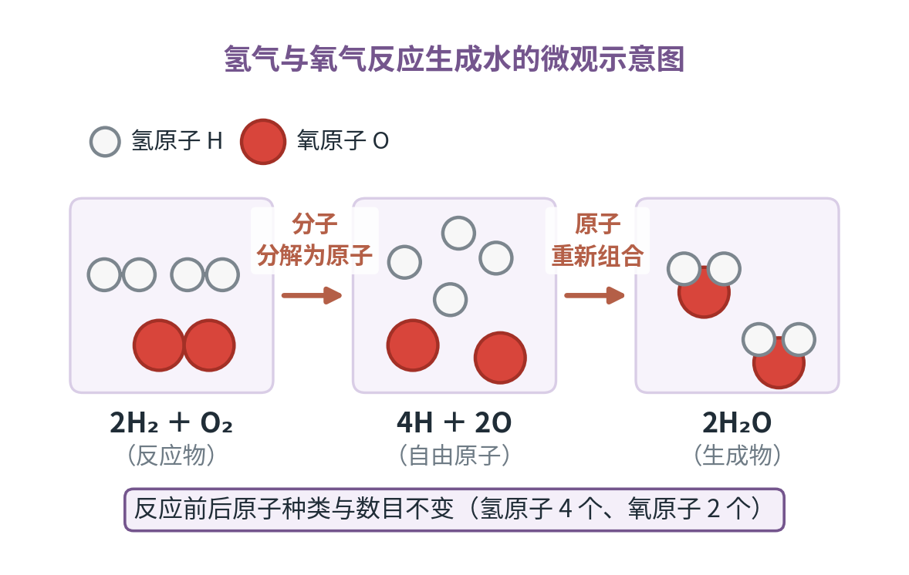
3.1 分子和原子 · 图示
学科专业图示（教学示意）
氢气与氧气反应生成水的微观示意
三段式微观图。左段：2 个氢分子（各由 2 个小空心圆相连）与 1 个氧分子（由 2 个大实心圆相连）。
化学 · 节级精细课件 ｜ 九科教辅规范包 v1.0 ｜ 35 / 153

Slide 36
3.2 原子结构 · 讲解
九年级上 第三单元
导入 一个直径只有 0.1 纳米左右的原子，里面居然还分“核”和“外”——我们顺着科学家发现它的历史走一遍。
核心术语
· 原子核
· 质子
原子结构示意图这样读：圆圈内数字表示核内质子数，也等于核电荷数；弧线表示电子层，弧线上的数字是该层电子数。以氧原子为例，圈内写＋8，第一层 2 个电子、第二层（最外层）6 个电子。整个原子不显电性，原因不是内部没有带电粒子，而是质子所带正电荷与核外电子所带负电荷电量相等、电性相反。
决定元素化学性质的主要是最外层电子数。金属元素最外层电子一般少于 4 个，易失去；非金属元素一般多于 4 个，易得到。钠最外层 1 个电子易失去成钠离子，氯最外层 7 个易得 1 个成氯离子，阴阳离子因静电作用结合成氯化钠。分层规律：第一层最多 2 个、第二层最多 8 个、最外层不超过 8 个。
两个数量关系要立住：原子中核电荷数＝质子数＝核外电子数；相对原子质量≈质子数＋中子数，这是近似关系，因为电子质量极小可忽略。注意离子是原子得失电子形成的，得失的只是电子，质子数不变，所以元素种类不变——钠原子和钠离子是同种元素的两种微粒，这一点最容易考。
· 中子
· 电子
· 离子
易错警示
✗ 原子不显电性是因为质子数等于电子数，不是因为没有带电粒子
✗ 决定元素化学性质的主要是最外层电子数，不是原子整体大小
化学 · 节级精细课件 ｜ 九科教辅规范包 v1.0 ｜ 36 / 153

Slide 37
3.2 原子结构 · 例题
分步解析（教师带练）
例题 某原子核内有 11 个质子、12 个中子，核外有 11 个电子：①描述其原子结构示意图；②它容易得电子还是失电子？形成什么离子？
1
先排电子：核外 11 个电子按第一层 2 个、第二层 8 个、最外层 1 个排布。
2
再看最外层：只有 1 个电子，少于 4，容易失去这 1 个电子。
3
失电子后质子数 11 不变而电子数变为 10，正电荷多出 1 份，形成带一个单位正电荷的阳离子。
解答 ①示意图：圈内＋11，弧线依次标 2、8、1（这是钠原子）；②易失去最外层 1 个电子，形成带一个单位正电荷的钠离子 Na⁺。判定标准：电子排布按 2、8、1 依次排，离子形成只涉及电子得失、质子数不变。
化学 · 节级精细课件 ｜ 九科教辅规范包 v1.0 ｜ 37 / 153

Slide 38
3.2 原子结构 · 独立练习
先独立完成，再对照教师手册自评
练习 1 原子为什么不显电性？
练习 2 某原子相对原子质量为 23，质子数为 11，其中子数是多少？
变式挑战（选做） 某原子核内有 17 个质子、18 个中子：①描述其原子结构示意图；②它容易得电子还是失电子？形成什么离子？③相对原子质量约为多少？ 提示：17 个电子按 2、8、7 排布，再看最外层是失还是得。
完成后对照教师手册自评；答案与判定标准见 course.json · answer_text（不在放映页）
化学 · 节级精细课件 ｜ 九科教辅规范包 v1.0 ｜ 38 / 153

Slide 39
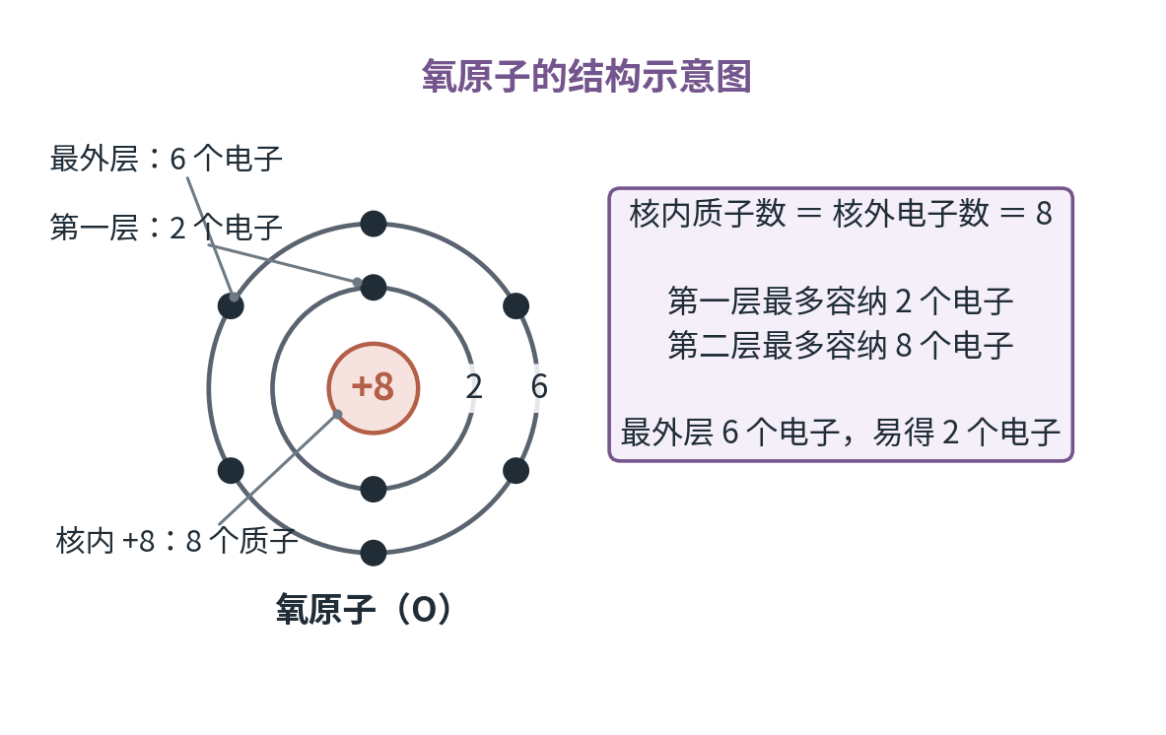
3.2 原子结构 · 图示
学科专业图示（教学示意）
氧原子的结构示意图
画同心圆弧式原子结构示意图：圆心标“+8”表示核内有 8 个质子；内层弧线上标 2 个电子，外层弧线上标 6 个电子；旁注标签：核内质子数＝核外电子数＝8，第一层最多容纳 2 个电子，第二层最多容纳 8 个电子，最外层 6 个电子易得 …
化学 · 节级精细课件 ｜ 九科教辅规范包 v1.0 ｜ 39 / 153

Slide 40
3.3 元素 · 讲解
九年级上 第三单元
导入 水由什么组成？很多同学脱口而出“氢气和氧气”——错在哪里，今天就把“元素”这个概念立准。
核心术语
· 元素
· 元素符号
元素是质子数（核电荷数）相同的一类原子的总称，只讲种类、不讲个数。所以正确表述是：水由氢元素和氧元素组成；1 个水分子由 2 个氢原子和 1 个氧原子构成。宏观组成对元素、微观构成对分子原子，两层表述不能串——说“一个氢元素”本身就是错的。
元素符号有两层意义：宏观表示一种元素，微观表示该元素的一个原子；金属、稀有气体和固态非金属符号还能表示该物质。加数字后意义就变：2O 表示 2 个氧原子，O₂ 表示 1 个氧分子含 2 个氧原子，O²⁻ 表示带 2 个单位负电荷的氧离子。位置定意义：前是微粒个数、右下是分子构成、右上是离子电荷。
地壳中元素含量前四位记“氧、硅、铝、铁”，其中氧最多、铝是含量最多的金属元素；生物细胞中含量最多的是氧，其次是碳、氢、氮。元素周期表按原子序数排列，原子序数＝质子数，用周期表片段训练“名称—符号—序数”三位一体认读：见到 8 号 O 就要能报出氧、质子数 8。
· 元素周期表
· 地壳中的元素含量
易错警示
✗ 元素是宏观概念，不能说“一个氢元素”
✗ 水由氢、氧两种元素组成，不能说由氢气和氧气组成
化学 · 节级精细课件 ｜ 九科教辅规范包 v1.0 ｜ 40 / 153

Slide 41
3.3 元素 · 例题
分步解析（教师带练）
例题 指出下列符号中数字“2”的含义：①2H₂O；②CO₂；③Ca²⁺。
1
先定位置：符号前面的数字表示微粒个数；化学式中元素符号右下角的数字表示每个分子中该原子的个数；右上角的数字表示离子所带电荷数。
2
①2H₂O 前面的 2 表示 2 个水分子，右下角的 2 表示每个水分子含 2 个氢原子。
3
②CO₂ 中右下角的 2 表示每个二氧化碳分子含 2 个氧原子。
4
③Ca²⁺ 右上角的 2 表示每个钙离子带 2 个单位正电荷。
解答 ①前面的 2 表示 2 个水分子（右下角 2 表示每个水分子含 2 个氢原子）；②表示每个二氧化碳分子含 2 个氧原子；③表示每个钙离子带 2 个单位正电荷。判定标准：位置定意义——前、右下、右上各管一摊。
化学 · 节级精细课件 ｜ 九科教辅规范包 v1.0 ｜ 41 / 153

Slide 42
3.3 元素 · 独立练习
先独立完成，再对照教师手册自评
练习 1 把“水由 2 个氢原子和 1 个氧原子构成”改正为正确表述。
练习 2 地壳中含量最多的金属元素和非金属元素分别是什么？
变式挑战（选做） 指出下列符号中数字“2”的含义：①2O；②O₂；③2H₂O；④S²⁻。 提示：先定数字位置：前、右下、右上各管一摊。
完成后对照教师手册自评；答案与判定标准见 course.json · answer_text（不在放映页）
化学 · 节级精细课件 ｜ 九科教辅规范包 v1.0 ｜ 42 / 153

Slide 43
第三单元 · 物质构成的奥秘 · 小结与出口
先复述小结，再独立完成出口题
本节小结（学生能复述）
3.1 分子不停运动、彼此有间隔，温度越高运动越快；化学变化中分子可分、原子重组，原子种类和数目不…
3.2 读原子结构示意图抓三点：圈内质子数、弧线上电子数、最外层电子数；最外层决定化学性质，得失电…
3.3 元素只论种不论个：宏观说“组成”、微观说“构成”；符号前、右下、右上的数字各表示微粒个数、…
章出口自检
如何用一张微观示意图让学生区分物理变化与化学变化中分子的行为？
化学 · 节级精细课件 ｜ 九科教辅规范包 v1.0 ｜ 43 / 153

Slide 44
04
九年级上 · 物质的性质与转化 ｜ 考查：电解水现象与结论、净水方法排序、化学式书写与化合价计算是必考点。
第四单元 自然界的水
以水资源与水的组成为线，掌握电解水实验结论与化学式、化合价两件符号工具。
4.1 水资源及其利用
4.2 水的组成
4.3 物质组成的表示
本章 3 节 ｜ 每节：讲解 → 例题 → 练习

Slide 45
4.1 水资源及其利用 · 讲解
九年级上 第四单元
导入 一杯浑浊的河水，怎么一步步变成能喝的水？我们按“沉淀—过滤—吸附—蒸馏”的顺序动手排一排。
核心术语
· 硬水
· 软水
先给四种净化方法定位：静置沉淀让大颗粒沉底；加明矾形成的胶状物吸附悬浮杂质使其沉降；过滤除去不溶性杂质；活性炭靠疏松多孔的结构吸附色素和异味；蒸馏连可溶性杂质一起除去，净化程度最高。自来水厂流程是加明矾、沉淀、过滤、吸附，最后投药消毒——消毒是化学变化，自来水仍含可溶性杂质，不是纯水。
过滤操作按“一贴、二低、三靠”逐条落实：滤纸紧贴漏斗内壁；滤纸边缘低于漏斗口、液面低于滤纸边缘；烧杯口靠玻璃棒、玻璃棒下端斜靠三层滤纸一边、漏斗下端紧靠承接烧杯内壁，玻璃棒的作用是引流。特别提醒：过滤只能除不溶性杂质，不能降低水的硬度，因为溶解在水里的钙、镁化合物会穿过滤纸。
硬水与软水用肥皂水鉴别：泡沫多浮渣少的是软水，泡沫少浮渣多的是硬水。硬水洗衣浪费肥皂、烧水壶易结水垢；生活中用煮沸降低水的硬度（水垢主要成分碳酸钙就是煮沸时析出的），实验室用蒸馏。爱护水资源一手抓节约用水，一手抓防治水体污染：工业废水处理达标后排放、农业合理使用化肥农药、生活污水集中处理。
· 沉淀
· 过滤
· 吸附
易错警示
✗ 过滤不能除去可溶性钙镁化合物，降低水的硬度需煮沸或蒸馏
✗ 活性炭吸附色素异味主要靠疏松多孔结构，属于物理变化
化学 · 节级精细课件 ｜ 九科教辅规范包 v1.0 ｜ 45 / 153

Slide 46
4.1 水资源及其利用 · 例题
分步解析（教师带练）
例题 将下列净水操作按净化程度由低到高排序，并说明理由：①静置沉淀；②过滤；③活性炭吸附；④蒸馏。
1
先给每种操作定位能除去的杂质：静置沉淀让大颗粒沉底；过滤除去不溶性杂质；活性炭吸附色素和异味；蒸馏连可溶性杂质一并除去。
2
再按除杂范围逐级比较：沉淀＜过滤＜吸附＜蒸馏——吸附虽也除不去可溶性杂质，但比沉淀、过滤多除了色素和异味。
3
最后回检：蒸馏得到几乎纯净的水，净化程度最高，排序合理。
解答 由低到高：①静置沉淀→②过滤→③活性炭吸附→④蒸馏。理由：沉淀除大颗粒，过滤除不溶性杂质，吸附除色素异味（仍属物理变化），蒸馏除去可溶性杂质、净化程度最高。判定标准：看每步能否除去“可溶性杂质”这一最高门槛。
化学 · 节级精细课件 ｜ 九科教辅规范包 v1.0 ｜ 46 / 153

Slide 47
4.1 水资源及其利用 · 独立练习
先独立完成，再对照教师手册自评
练习 1 过滤后滤液仍然浑浊，可能的原因有哪些？
练习 2 用硬水洗衣服和烧水会有什么现象？生活中如何降低水的硬度？
变式挑战（选做） 将下列净水操作按净化程度由低到高排序：①加明矾搅拌沉降；②蒸馏；③过滤；④活性炭吸附。 提示：先想每一步能除去什么杂质，再看谁能除去可溶性杂质。
完成后对照教师手册自评；答案与判定标准见 course.json · answer_text（不在放映页）
化学 · 节级精细课件 ｜ 九科教辅规范包 v1.0 ｜ 47 / 153

Slide 48
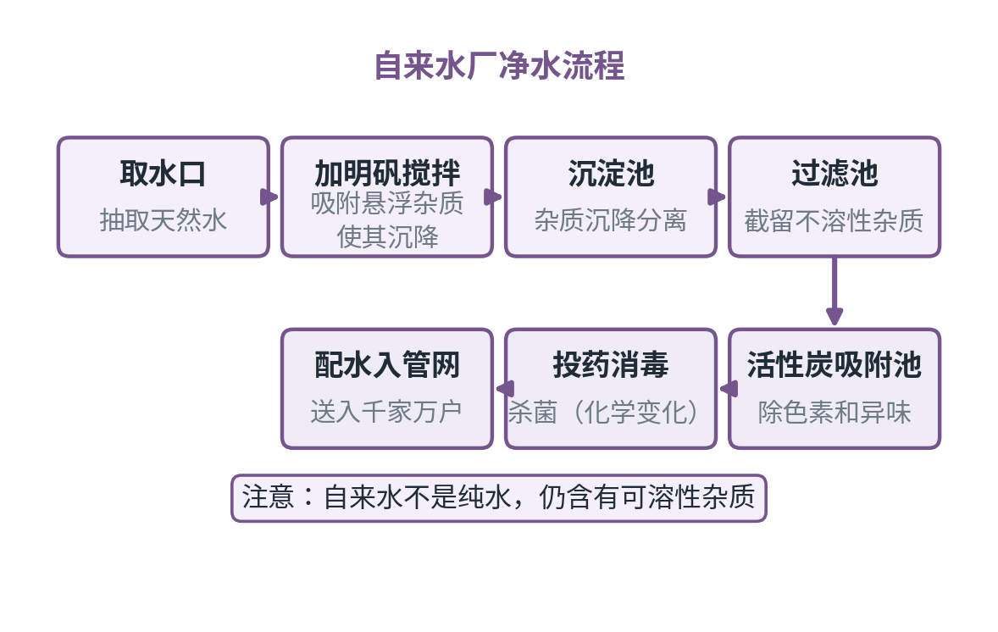
4.1 水资源及其利用 · 图示
学科专业图示（教学示意）
自来水厂净水流程
画流程图，按步骤：取水口 → 加明矾搅拌（吸附悬浮杂质使其沉降）→ 沉淀池 → 过滤池（沙层截留不溶性杂质）→ 活性炭吸附池（除色素异味）→ 投药消毒（杀菌，属化学变化）→ 配水入管网。
化学 · 节级精细课件 ｜ 九科教辅规范包 v1.0 ｜ 48 / 153

Slide 49
4.2 水的组成 · 讲解
九年级上 第四单元
导入 通电后的水里冒出两串气泡，正负极气体体积比竟是 1:2——水电解实验将告诉我们水到底由什么组成。
核心术语
· 电解水
· 单质
电解水按正负极记录现象：两极都有气泡，正极气体少、负极气体多，体积比约 1:2，口诀“正氧负氢、氢二氧一”。检验：正极气体使带火星木条复燃，是氧气；负极气体可燃、淡蓝色火焰，是氢气。方程式：2H₂O →（通电）2H₂↑＋O₂↑。“氢二氧一”指体积比不是质量比——水中氢、氧元素质量比为 1:8。
由现象推结论的逻辑链要完整：电解水生成了氢气和氧气，氢气由氢元素组成、氧气由氧元素组成，而化学变化中元素种类不变，所以水中一定含有氢元素和氧元素。这就是“水由氢、氧两种元素组成”的证据。注意不能说“水由氢气和氧气组成”——水是纯净物，里面根本没有氢气分子和氧气分子。
趁热把三个概念立起来：由同种元素组成的纯净物叫单质，如 H₂、O₂；由不同种元素组成的纯净物叫化合物，如 H₂O、CO₂；由两种元素组成、其中一种是氧元素的化合物叫氧化物，如 H₂O、Fe₂O₃。判断时三问走完不出错：先问“纯净吗”，再问“几种元素”，最后看“有没有氧”。
· 化合物
· 氧化物
易错警示
✗ 负极气体体积约为正极两倍，“氢二氧一”指体积比不是质量比
✗ 水由氢、氧两种元素组成，不能说由氢气和氧气组成
化学 · 节级精细课件 ｜ 九科教辅规范包 v1.0 ｜ 49 / 153

Slide 50
4.2 水的组成 · 例题
分步解析（教师带练）
例题 电解水实验中，与电源正极相连的试管内产生气体 a，负极产生气体 b：①判断 a、b 各是什么气体并写出检验方法；②写出化学方程式；③该实验证明了水的组成元素是什么？
1
按口诀定位：正极气体体积小，a 使带火星的木条复燃，是氧气；负极气体体积约为 a 的 2 倍，可燃且火焰呈淡蓝色，是氢气。
2
写方程式并核对：2H₂O →（通电）2H₂↑＋O₂↑，氢原子 4 对 4、氧原子 2 对 2，反应物为液体，两种生成气体都标上升符号。
3
走证据链：氢气含氢元素、氧气含氧元素，反应前后元素种类不变，推知水由氢元素和氧元素组成。
解答 ①a 是氧气（带火星木条复燃），b 是氢气（可燃、淡蓝色火焰）；②2H₂O →（通电）2H₂↑＋O₂↑；③水由氢元素和氧元素组成。判定标准：现象、方程式、结论三层不断链，结论用“元素”表述而不是“氢气和氧气”。
化学 · 节级精细课件 ｜ 九科教辅规范包 v1.0 ｜ 50 / 153

Slide 51
4.2 水的组成 · 独立练习
先独立完成，再对照教师手册自评
练习 1 有人说“水中含有 2 份氢气和 1 份氧气”，错在哪里？
练习 2 下列物质中属于氧化物的是：A. O₂ B. H₂O₂ C. KClO₃ D. 空气
变式挑战（选做） 电解水实验中，与电源负极相连的试管内收集到 20 mL 气体：①正极理论上收集到多少毫升气体？②两种气体分别如何检验？ 提示：记住“氢二氧一”是负极与正极的体积比。
完成后对照教师手册自评；答案与判定标准见 course.json · answer_text（不在放映页）
化学 · 节级精细课件 ｜ 九科教辅规范包 v1.0 ｜ 51 / 153

Slide 52
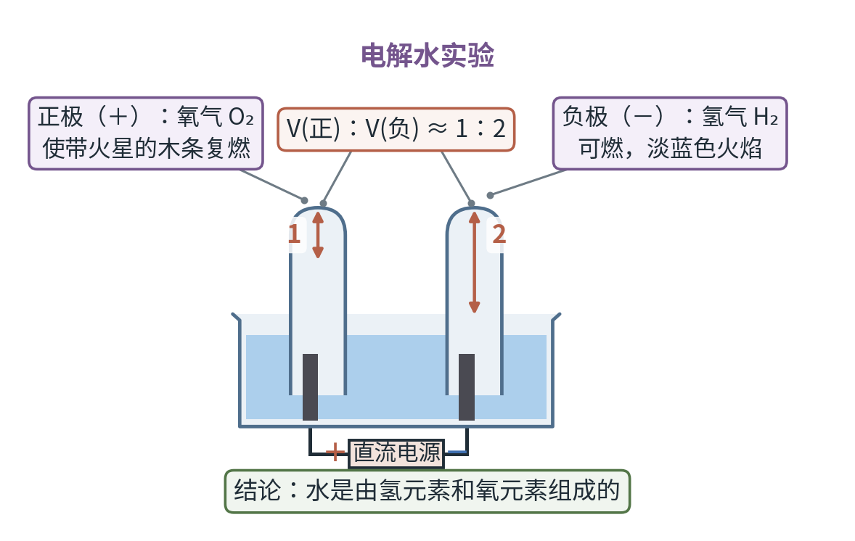
4.2 水的组成 · 图示
学科专业图示（教学示意）
电解水实验装置
画水电解器（或简易电解装置）：盛水的容器中两个电极分别接电源正负极，两支倒扣试管收集气体。
化学 · 节级精细课件 ｜ 九科教辅规范包 v1.0 ｜ 52 / 153

Slide 53
4.3 物质组成的表示 · 讲解
九年级上 第四单元
导入 一张化学式 H₂O 至少能读出三层意思——今天我们把“化学式怎么写、怎么算”一次学全。
核心术语
· 化学式
· 化合价
化学式的三层含义以 H₂O 为例——宏观：水由氢、氧两种元素组成；微观：1 个水分子由 2 个氢原子和 1 个氧原子构成。书写规则：正价元素在前、负价元素在后，正负化合价的代数和为零。化合价口诀要背熟，原子团记 OH、NO₃、SO₄、CO₃、NH₄ 的价数。
用十字交叉法书写化学式：把两部分价数交叉写到对方符号右下角，再约简。如铝＋3、氧 −2，交叉得 Al₂O₃；钙＋2、碳酸根 −2，约简得 CaCO₃。写完用“代数和为零”回检：Al₂O₃ 中 2×(+3)＋3×(−2)＝0。原子团个数超过 1 加括号，如 Ca(OH)₂ 不能写成 CaOH₂。
三类题：相对分子质量＝各原子相对原子质量之和；元素质量比＝（相对原子质量×原子个数）比，要化简；质量分数＝相对原子质量×原子个数÷相对分子质量×100%。如 NH₄NO₃：M＝80，氮的质量分数＝28÷80×100%＝35%。注意两个氮分别显 −3 与＋5 价，按原子个数合并。
· 相对分子质量
· 元素质量分数
易错警示
✗ 金属元素通常显正价，氧通常显 -2 价，口诀不能死记漏条件
✗ 硝酸铵中两个氮元素化合价不同，分别为 -3 和 +5
化学 · 节级精细课件 ｜ 九科教辅规范包 v1.0 ｜ 53 / 153

Slide 54
4.3 物质组成的表示 · 例题
分步解析（教师带练）
例题 计算硝酸铵 NH₄NO₃ 中：①相对分子质量；②氮、氢、氧三种元素的质量比；③氮元素的质量分数。
1
先列原子清单：N 有 2 个、H 有 4 个、O 有 3 个。
2
相对分子质量＝14×2＋1×4＋16×3＝28＋4＋48＝80。
3
质量比＝(14×2) : (1×4) : (16×3)＝28 : 4 : 48＝7 : 1 : 12，按氮、氢、氧顺序书写并化简到最简整数比。
4
氮元素质量分数＝28÷80×100%＝35%。
解答 ①80；②N:H:O＝7:1:12；③35%。判定标准：质量比按题目要求的顺序书写并化简，质量分数结果不超过 100%。
化学 · 节级精细课件 ｜ 九科教辅规范包 v1.0 ｜ 54 / 153

Slide 55
4.3 物质组成的表示 · 独立练习
先独立完成，再对照教师手册自评
练习 1 计算尿素 CO(NH₂)₂ 中氮元素的质量分数。
练习 2 用化合价写出氧化铝的化学式并检验。
变式挑战（选做） 计算硫酸铵 (NH₄)₂SO₄ 中：①相对分子质量；②氮元素的质量分数（结果保留一位小数）。 提示：先列原子清单：N×2、H×8、S×1、O×4。
完成后对照教师手册自评；答案与判定标准见 course.json · answer_text（不在放映页）
化学 · 节级精细课件 ｜ 九科教辅规范包 v1.0 ｜ 55 / 153

Slide 56
第四单元 · 自然界的水 · 小结与出口
先复述小结，再独立完成出口题
本节小结（学生能复述）
4.1 净化程度由低到高是沉淀、过滤、吸附、蒸馏；过滤遵循一贴二低三靠；硬水软水用肥皂水鉴别、煮沸…
4.2 电解水记住“正氧负氢、氢二氧一”（体积比），证明水由氢、氧元素组成；单质、化合物、氧化物用…
4.3 化学式三层含义、十字交叉法书写、代数和为零回检；质量分数等于该元素质量占相对分子质量的百分…
章出口自检
学生常说“水由 2 个氢原子和 1 个氧原子构成”，你如何纠正并重建表述？
化学 · 节级精细课件 ｜ 九科教辅规范包 v1.0 ｜ 56 / 153

Slide 57
05
九年级上 · 物质的化学变化 ｜ 考查：质量守恒的微观解释与实验验证、方程式书写配平、依据方程式的计算是中考核心题型。
第五单元 化学反应的定量关系
从质量守恒到化学方程式再到基本计算，建立化学反应的定量思维主线。
5.1 质量守恒定律
5.2 化学方程式
5.3 利用化学方程式的简单计算
本章 3 节 ｜ 每节：讲解 → 例题 → 练习

Slide 58
5.1 质量守恒定律 · 讲解
九年级上 第五单元
导入 镁条燃烧后固体反而变重了，这违反“质量守恒”吗？先做个对比实验再下结论。
核心术语
· 质量守恒定律
· 密闭容器
对比实验：锥形瓶放大理石、小试管盛稀盐酸，瓶口套气球密封后放天平上——反应生成的二氧化碳把气球鼓起，天平仍平衡。换成敞口烧杯让稀盐酸与碳酸钠反应，指针立刻偏转，因为二氧化碳逸散到空气里。两种结果不矛盾：定律说的是参加反应与生成的各物质质量总和相等，敞口装置里气体跑了、没被称到而已。
微观解释是定律的根本：化学反应的过程就是原子重新组合的过程，反应前后原子的种类不变、数目不变、质量不变，所以总质量必然守恒；相应地分子种类一定改变。由此记“六个不变、两个一定变”：反应物与生成物总质量、元素种类、元素质量不变，原子种类、数目、质量不变；分子种类一定变，分子总数可能变。
审题抓“参加”：10 g A 与 10 g B 恰好完全反应生成 20 g C；若改为 10 g A 与 15 g B（B 过量），参加反应的 B 仍只有 10 g，C 仍为 20 g，多余的 5 g 不计入。镁条燃烧变重是参加的氧气没被称量，不违反守恒。定律只适用于化学变化，物理变化不谈守恒。
· 原子守恒
易错警示
✗ 有气体放出的反应在敞口容器称量减轻，不是不守恒而是气体逸出
✗ 质量守恒定律只适用于化学变化，不能推广到物理变化
化学 · 节级精细课件 ｜ 九科教辅规范包 v1.0 ｜ 58 / 153

Slide 59
5.1 质量守恒定律 · 例题
分步解析（教师带练）
例题 将 3 g A 物质与 5 g B 物质混合加热，恰好完全反应，生成 4 g C 物质，同时生成 D 物质。求生成 D 的质量。
1
先明确体系：“恰好完全反应”意味着 A、B 全部参加，没有剩余。
2
用质量守恒定律列式：m(A)＋m(B)＝m(C)＋m(D)，即 3 g＋5 g＝4 g＋m(D)。
3
解得 m(D)＝4 g。
解答 生成 D 的质量为 4 g。判定标准：只有“恰好完全反应”才能把已知质量直接代入等式；若某物质过量，要先剔除未参加的部分再列式。
化学 · 节级精细课件 ｜ 九科教辅规范包 v1.0 ｜ 59 / 153

Slide 60
5.1 质量守恒定律 · 独立练习
先独立完成，再对照教师手册自评
练习 1 2.4 g 镁在氧气中完全燃烧生成 4.0 g 氧化镁，参加反应的氧气质量是多少？
练习 2 蜡烛在空气中燃烧后质量减小，是否违反质量守恒定律？
变式挑战（选做） 10 g A 与 10 g B 恰好完全反应生成 16 g C。现取 10 g A 与 14 g B 混合充分反应（A 完全反应），生成 C 多少克？参加反应的 B 是多少克？ 提示：质量守恒只对“参加反应”的物质成立，过量剩余不进等式。
完成后对照教师手册自评；答案与判定标准见 course.json · answer_text（不在放映页）
化学 · 节级精细课件 ｜ 九科教辅规范包 v1.0 ｜ 60 / 153

Slide 61
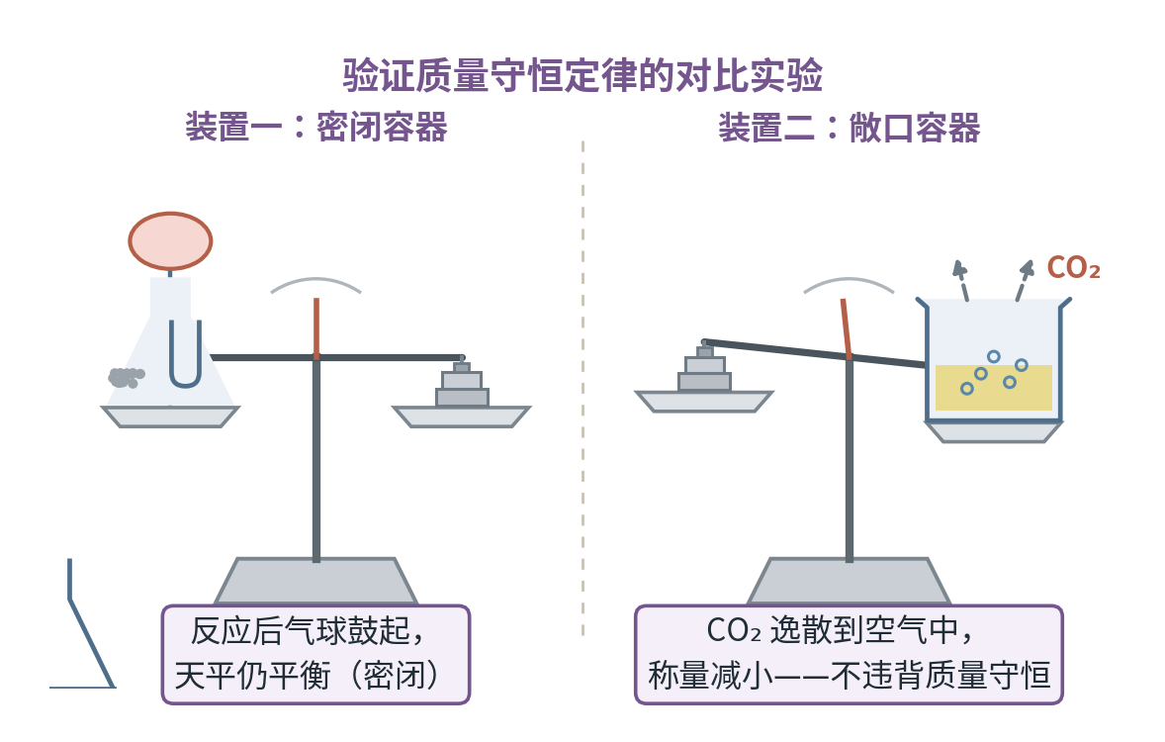
5.1 质量守恒定律 · 图示
学科专业图示（教学示意）
验证质量守恒定律的对比实验
左右两套装置对比。左图：锥形瓶内放小试管（盛稀盐酸），瓶底放大理石，瓶口套一个瘪气球密封，整体置于托盘天平左盘；标注“反应后气球鼓起，天平仍平衡（密闭容器）”。
化学 · 节级精细课件 ｜ 九科教辅规范包 v1.0 ｜ 61 / 153

Slide 62
5.2 化学方程式 · 讲解
九年级上 第五单元
导入 4P＋5O₂ →（点燃）2P₂O₅ 这一行符号，同时藏着“哪些物质参与”和“多少质量转化”两层密码。
核心术语
· 化学方程式
· 配平
书写化学方程式遵循两个原则：以客观事实为基础、遵守质量守恒定律。用“写—配—注—等”四步法：先写对反应物和生成物的化学式；再配平，只能调化学计量数，绝不能改化学式中的下标——H₂O 改成 H₂O₂ 就不是水了；然后注明反应条件，“点燃”与“加热”是两个不同条件，不能混写；最后把短线改为等号。
最小公倍数法配平，如磷燃烧：P＋O₂ → P₂O₅，氧左 2 右 5，最小公倍数 10，O₂ 配 5、P₂O₅ 配 2；磷右 4，左配 4，4P＋5O₂ →（点燃）2P₂O₅。P₂O₅ 是固体不标↑。箭头规则：反应物无气体而生成物有气体标“↑”，溶液中生成不溶物标“↓”，已有气体则不标。
方程式有三种读法，以碳燃烧为例：宏观读“碳和氧气点燃反应生成二氧化碳”；粒子读“1 个碳原子与 1 个氧分子反应生成 1 个二氧化碳分子”；质量读“12 份碳与 32 份氧气反应生成 44 份二氧化碳”。质量比化简为 3:8:11——要学会从方程式找质量关系，为下节计算打底。
· 反应条件
· 气体与沉淀符号
易错警示
✗ 配平只能调整化学计量数，绝不能改动化学式中的下标
✗ “加热”与“点燃”是不同条件，不能混写
化学 · 节级精细课件 ｜ 九科教辅规范包 v1.0 ｜ 62 / 153

Slide 63
5.2 化学方程式 · 例题
分步解析（教师带练）
例题 配平：Fe＋O₂ →（点燃）Fe₃O₄，并说明配平过程中为什么不能把 Fe₃O₄ 改为 FeO 或 Fe₂O₃。
1
观察氧原子：左边 O₂ 有 2 个氧、右边 Fe₃O₄ 有 4 个，最小公倍数是 4，故 O₂ 前配 2。
2
再看铁原子：右边 Fe₃O₄ 有 3 个铁，故 Fe 前配 3，得 3Fe＋2O₂ →（点燃）Fe₃O₄。
3
回检：铁 3＝3、氧 4＝4，配平成立，短线改等号。
解答 3Fe＋2O₂ →（点燃）Fe₃O₄。不能改下标：化学式表示物质的组成，四氧化三铁就是 Fe₃O₄，改成 FeO 等于换了生成物、违背客观事实；配平只能调整化学计量数。
化学 · 节级精细课件 ｜ 九科教辅规范包 v1.0 ｜ 63 / 153

Slide 64
5.2 化学方程式 · 独立练习
先独立完成，再对照教师手册自评
练习 1 配平：Al＋HCl → AlCl₃＋H₂↑
练习 2 为什么电解水的方程式 2H₂O →（通电）2H₂↑＋O₂↑ 中两个生成物都要标“↑”？
变式挑战（选做） 配平：Al＋O₂ →（点燃）Al₂O₃，并说明配平中能否通过改动化学式的下标来凑数。 提示：用最小公倍数法，先看氧原子个数。
完成后对照教师手册自评；答案与判定标准见 course.json · answer_text（不在放映页）
化学 · 节级精细课件 ｜ 九科教辅规范包 v1.0 ｜ 64 / 153

Slide 65
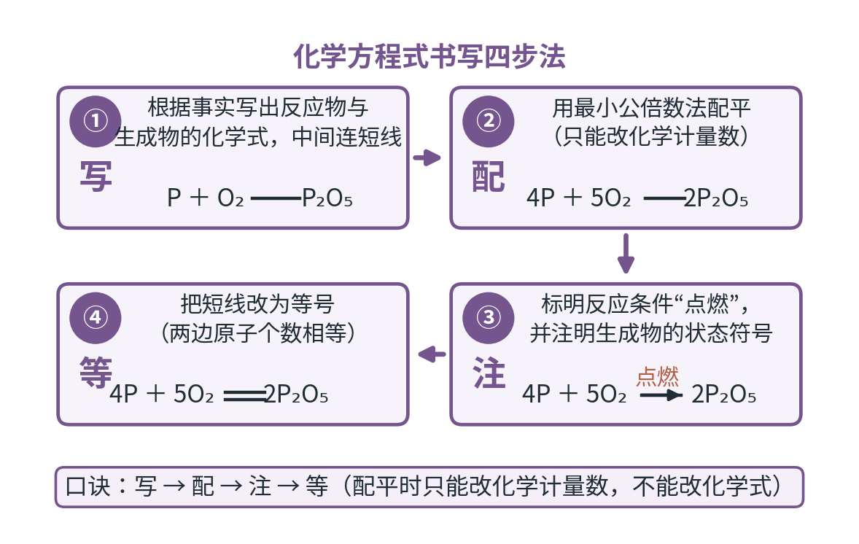
5.2 化学方程式 · 图示
学科专业图示（教学示意）
化学方程式书写四步法
画四步流程框：①写——根据事实写出反应物与生成物的化学式，中间连短线（P＋O₂ → P₂O₅）；②配——用最小公倍数法配平（4P＋5O₂ → 2P₂O₅），标注“只能改化学计量数”；③注——标明反应条件“点燃”及生成物状态符号；④等——…
化学 · 节级精细课件 ｜ 九科教辅规范包 v1.0 ｜ 65 / 153

Slide 66
5.3 利用化学方程式的简单计算 · 讲解
九年级上 第五单元
导入 实验室只有 25 g 纯净的碳酸钙，加足量稀盐酸最多能收集到多少二氧化碳？“设写找列算答”六步走一遍。
核心术语
· 化学计量数
· 纯净物质量
计算题按“设—写—找—列—算—答”六步走：设未知量 x 并带单位；写出配平的化学方程式作依据；在方程式下“找”出相关物质的相对分子质量（乘以化学计量数）与已知量、未知量；列比例式求解；最后答题并检查单位。代入的质量都必须是纯净物的质量——含杂质要先换算成纯净物质量，这是审题第一步。
两个易错点提前立规矩：一是相对分子质量忘了乘化学计量数，比如 2H₂O 中的水要按 2×18＝36 计算；二是设的量与列式必须对应——设二氧化碳质量为 x，比例式两边就都围绕二氧化碳和已知物质写，不能中途换对象。若题目问气体体积，先用方程式算出质量，再除以该气体密度换算成体积，注意单位换算。
算完做“去向检查”：生成物质量是否小于总投入质量、剩余物去哪了，数值是否在实际范围内。比如算出的二氧化碳质量若大于投入碳酸钙中碳元素全部转化的质量，必然列式有错。这一步自查习惯比多刷十道题更有价值。
· 比例式计算
易错警示
✗ 代入计算的必须是纯净物质量，含杂质要先剔除
✗ 相对分子质量要乘以化学计量数，不能漏乘
化学 · 节级精细课件 ｜ 九科教辅规范包 v1.0 ｜ 66 / 153

Slide 67
5.3 利用化学方程式的简单计算 · 例题
分步解析（教师带练）
例题 实验室用 25 g 碳酸钙与足量稀盐酸反应制取二氧化碳。求最多可生成二氧化碳的质量。
1
设：可生成二氧化碳的质量为 x。
2
写：CaCO₃＋2HCl＝CaCl₂＋H₂O＋CO₂↑（配平正确，反应物无气体、生成物二氧化碳标↑）。
3
找：M(CaCO₃)＝40＋12＋16×3＝100；M(CO₂)＝12＋16×2＝44；已知碳酸钙 25 g 为纯净物，直接代入。
4
列与算：100/44＝25 g/x，x＝25 g×44÷100＝11 g。
5
答：最多可生成二氧化碳 11 g（数值小于投入总质量，合理）。
解答 最多可生成二氧化碳 11 g。判定标准：设、写、找、列、算、答六步齐全，代入量是纯净物质量，方程式配平且条件、箭头符号正确。
化学 · 节级精细课件 ｜ 九科教辅规范包 v1.0 ｜ 67 / 153

Slide 68
5.3 利用化学方程式的简单计算 · 独立练习
先独立完成，再对照教师手册自评
练习 1 8 g 甲烷（CH₄）完全燃烧，生成二氧化碳多少克？
练习 2 加热完全分解 6 g 高锰酸钾，理论上生成氧气多少克？（结果保留一位小数）
变式挑战（选做） 12 g 镁在氧气中完全燃烧，理论上生成氧化镁多少克？ 提示：先算 2Mg 与 2MgO 的相对质量，再列比例式。
完成后对照教师手册自评；答案与判定标准见 course.json · answer_text（不在放映页）
化学 · 节级精细课件 ｜ 九科教辅规范包 v1.0 ｜ 68 / 153

Slide 69
第五单元 · 化学反应的定量关系 · 小结与出口
先复述小结，再独立完成出口题
本节小结（学生能复述）
5.1 质量守恒的根在“原子三不变”；审题抓“参加”二字，敞口装置的质量变化只是气体进出，不违反定…
5.2 方程式四步“写配注等”：配平只动计量数不动下标；条件分“点燃”与“加热”；反应物无气体时生…
5.3 计算六步“设写找列算答”：只代纯净物质量，相对分子质量乘计量数，算完做去向检查。
章出口自检
学生认为“镁条燃烧后固体变重，违反质量守恒”，你如何纠正？
化学 · 节级精细课件 ｜ 九科教辅规范包 v1.0 ｜ 69 / 153

Slide 70
06
九年级上 · 物质的性质与转化 ｜ 考查：二氧化碳的制取装置与检验、二氧化碳与一氧化碳性质对比、碳及化合物转化关系是高频考点。
第六单元 碳和碳的氧化物
从碳单质多样性到二氧化碳的制取与性质，建构“性质—制法—检验”的物质研究范式。
6.1 金刚石、石墨和 C60
6.2 二氧化碳的实验室制取
6.3 二氧化碳和一氧化碳
本章 3 节 ｜ 每节：讲解 → 例题 → 练习

Slide 71
6.1 金刚石、石墨和 C60 · 讲解
九年级上 第六单元
导入 铅笔芯和钻石刀同是碳元素构成，一个软到能写字、一个硬到能切玻璃——差就差在碳原子的排队方式。
核心术语
· 金刚石
· 石墨
金刚石和石墨都由碳元素组成，物理性质却天差地别：金刚石是天然最硬的物质，用于切割玻璃；石墨深灰色、质软能导电，用作电极和铅笔芯。原因是碳原子排列方式不同——这是“结构决定性质”的第一个实例。C₆₀ 是 60 个碳原子构成的分子。三者是不同的单质；石墨高温高压变金刚石生成新物质，属于化学变化。
木炭和活性炭具有吸附性，靠疏松多孔的结构把色素、异味分子“装”进孔隙里，没有生成新物质，属于物理变化。而碳在常温下化学性质稳定——用墨书写、绘制的古代字画能保存千百年；在高温下碳表现出还原性，能夺取金属氧化物中的氧：C＋2CuO →（高温）2Cu＋CO₂↑。
木炭还原氧化铜的实验要写全：现象是黑色粉末逐渐变红、产生能使澄清石灰水变浑浊的气体；酒精灯加金属网罩集中火焰以提高温度。结束时同样先撤导管再停止加热，防止石灰水倒吸炸裂试管——这条与制氧气时“先撤导管后熄灯”同一原理，可以一起记。
· C60
· 吸附性
· 碳的还原性
易错警示
✗ 金刚石和石墨物理性质差异大，是因为碳原子排列方式不同
✗ 木炭吸附色素异味属于物理变化
化学 · 节级精细课件 ｜ 九科教辅规范包 v1.0 ｜ 71 / 153

Slide 72
6.1 金刚石、石墨和 C60 · 例题
分步解析（教师带练）
例题 木炭还原氧化铜实验中：①描述主要实验现象；②写出化学方程式；③说明结束时先撤导管的理由。
1
现象按“固体颜色变化—气体检验”两处观察：试管内黑色粉末逐渐变红（氧化铜被还原为铜），导管口有气泡，澄清石灰水变浑浊（生成二氧化碳）。
2
方程式：C＋2CuO →（高温）2Cu＋CO₂↑；核对：碳 1＝1、铜 2＝2、氧 2＝2，反应物无气体、生成物二氧化碳标↑。
3
操作理由：先撤导管切断液体来路，再停止加热，防止石灰水倒吸入灼热试管使其炸裂。
解答 ①黑色粉末逐渐变红，澄清石灰水变浑浊；②C＋2CuO →（高温）2Cu＋CO₂↑；③防止石灰水倒吸使试管炸裂。判定标准：现象两处齐全、方程式条件写“高温”、操作说明倒吸后果。
化学 · 节级精细课件 ｜ 九科教辅规范包 v1.0 ｜ 72 / 153

Slide 73
6.1 金刚石、石墨和 C60 · 独立练习
先独立完成，再对照教师手册自评
练习 1 金刚石和石墨物理性质差异很大的原因是什么？把它们放在氧气中充分燃烧，产物是否相同？
练习 2 活性炭冰箱除味剂用过一段时间后在太阳下晒一晒又能用，这说明吸附属于什么变化？
变式挑战（选做） ①写出木炭还原氧化铜的化学方程式；②酒精灯火焰上罩金属网罩的目的是什么？③若实验结束时先停止加热、后撤导管，会有什么后果？ 提示：从网罩的作用（集中火焰）和倒吸的后果（炸裂试管）分别想。
完成后对照教师手册自评；答案与判定标准见 course.json · answer_text（不在放映页）
化学 · 节级精细课件 ｜ 九科教辅规范包 v1.0 ｜ 73 / 153

Slide 74
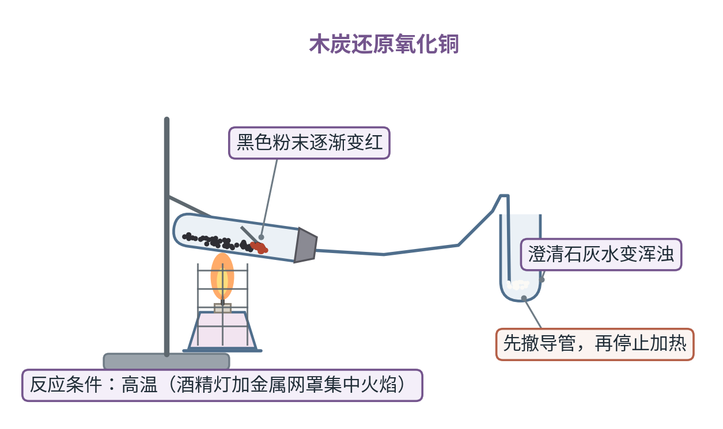
6.1 金刚石、石墨和 C60 · 图示
学科专业图示（教学示意）
木炭还原氧化铜实验装置
画装置：大试管口略向下倾斜固定在铁架台上，管底平铺木炭粉与氧化铜的黑色混合粉末，酒精灯加金属网罩集中火焰加热；导管通入盛澄清石灰水的小试管。
化学 · 节级精细课件 ｜ 九科教辅规范包 v1.0 ｜ 74 / 153

Slide 75
6.2 二氧化碳的实验室制取 · 讲解
九年级上 第六单元
导入 同样能产生二氧化碳，为什么偏偏选石灰石和稀盐酸这对搭档？把三组“落选者”的理由弄明白，装置就懂了。
核心术语
· 石灰石
· 稀盐酸
药品选择逐一排除：稀硫酸与石灰石反应生成微溶的硫酸钙，覆盖在大理石表面阻止反应继续进行，不能用；碳酸钠粉末与稀盐酸接触面积大、反应太快，来不及收集，不能用；浓盐酸易挥发出氯化氢使气体不纯，也不用。最终选块状石灰石（或大理石）与稀盐酸：CaCO₃＋2HCl＝CaCl₂＋H₂O＋CO₂↑。
装置是固液不加热型：锥形瓶加双孔塞，长颈漏斗下端必须插入液面以下形成液封，否则生成的二氧化碳会从长颈漏斗口逸出；导管稍露出橡皮塞即可。这个装置不用加热、可随时加酸控制反应。收集用向上排空气法，因为二氧化碳能溶于水且密度比空气大；导管要伸到集气瓶底部，把瓶内空气排尽。
检验与验满是两个不同操作，考试常混：检验是证明这瓶气体是二氧化碳——把气体通入澄清石灰水，变浑浊则是（CO₂＋Ca(OH)₂＝CaCO₃↓＋H₂O，碳酸钙标↓）；验满是问“收满没有”——燃着的木条平放在集气瓶口，熄灭说明已满。木条不能伸入瓶内：那只能说明瓶内有不支持燃烧的气体，不能说明已满。
· 向上排空气法
· 验满
· 检验
易错警示
✗ 不能用稀硫酸代替稀盐酸，生成的硫酸钙微溶覆盖在大理石表面使反应停止
✗ 不能用碳酸钠粉末，反应太快难以收集
化学 · 节级精细课件 ｜ 九科教辅规范包 v1.0 ｜ 75 / 153

Slide 76
6.2 二氧化碳的实验室制取 · 例题
分步解析（教师带练）
例题 实验室用足量稀盐酸与石灰石反应制取 4.4 g 二氧化碳，至少需要碳酸钙多少克？（石灰石按纯净碳酸钙计）
1
设：需要碳酸钙的质量为 x。
2
写：CaCO₃＋2HCl＝CaCl₂＋H₂O＋CO₂↑。
3
找：M(CaCO₃)＝100，M(CO₂)＝44；已知生成二氧化碳 4.4 g。
4
列与算：100/44＝x/4.4 g，x＝4.4 g×100÷44＝10 g。
5
答：至少需要碳酸钙 10 g。
解答 至少需要碳酸钙 10 g。判定标准：六步齐全，比例式两边对应正确的物质，数值与“CaCO₃:CO₂＝100:44”的质量关系一致。
化学 · 节级精细课件 ｜ 九科教辅规范包 v1.0 ｜ 76 / 153

Slide 77
6.2 二氧化碳的实验室制取 · 独立练习
先独立完成，再对照教师手册自评
练习 1 为什么不能用稀硫酸与石灰石制取二氧化碳？
练习 2 验满二氧化碳时把燃着的木条伸入瓶内，行不行？为什么？
变式挑战（选做） 实验室用 50 g 含碳酸钙 80% 的石灰石与足量稀盐酸反应，最多能生成二氧化碳多少克？ 提示：含杂质先换算：先求出碳酸钙的真实质量再代入方程式。
完成后对照教师手册自评；答案与判定标准见 course.json · answer_text（不在放映页）
化学 · 节级精细课件 ｜ 九科教辅规范包 v1.0 ｜ 77 / 153

Slide 78
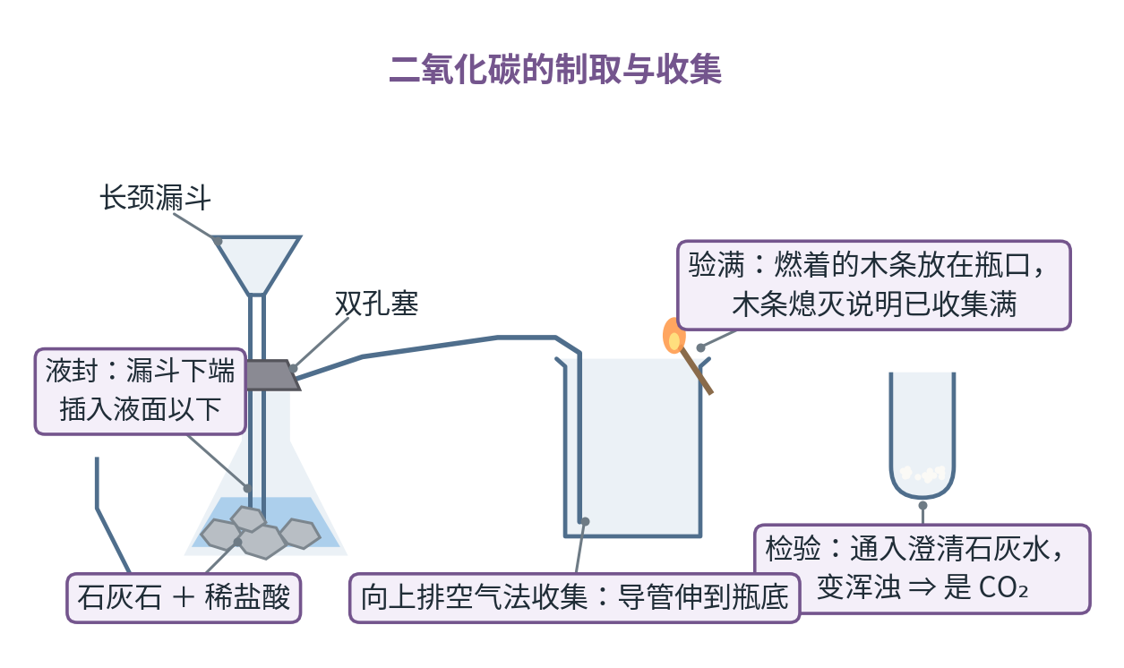
6.2 二氧化碳的实验室制取 · 图示
学科专业图示（教学示意）
二氧化碳的制取与收集装置
画装置：锥形瓶内放块状石灰石，长颈漏斗下端插入液面以下（标注“液封防止气体逸出”），双孔塞另一孔接导管；导管伸入正放的集气瓶底部（标注“向上排空气法收集，瓶口向上”），集气瓶口放一根燃着的木条（标注“验满：木条熄灭则满”）；另画一支小试…
化学 · 节级精细课件 ｜ 九科教辅规范包 v1.0 ｜ 78 / 153

Slide 79
6.3 二氧化碳和一氧化碳 · 讲解
九年级上 第六单元
导入 分子式只差一个氧原子，一个是灭火功臣、一个是隐形杀手——CO₂ 与 CO 的对比就是“结构决定性质”的最好教材。
核心术语
· 不燃烧也不支持燃烧
· 碳酸
阶梯蜡烛实验：沿杯壁倒入二氧化碳，下层蜡烛先熄灭、上层后熄灭。证明两点：二氧化碳密度比空气大、不燃烧也不支持燃烧。由性质推用途：灭火、作气体肥料。CO₂＋H₂O＝H₂CO₃（生成碳酸），碳酸不稳定、受热分解。使紫色石蕊变红的是碳酸而不是二氧化碳本身，不能说“二氧化碳使石蕊变红”。
还要纠正一个常见说法：二氧化碳无毒，但不能供给呼吸，浓度过高会使人窒息，所以进入久未开启的菜窖前要做灯火实验。而一氧化碳是有毒气体，它与血红蛋白结合的能力远强于氧气，使人体缺氧中毒。一氧化碳可燃烧：2CO＋O₂ →（点燃）2CO₂，点燃前必须验纯。
一氧化碳也有还原性：CO＋CuO →（加热）Cu＋CO₂，工业上炼铁 3CO＋Fe₂O₃ →（高温）2Fe＋3CO₂。安全两条：先通一氧化碳排尽装置内空气再加热，防止与空气混合受热爆炸；尾气必须点燃或收集，不能直接排放。碳三角转化网络（C、CO、CO₂、碳酸盐）按碳元素化合价变化记忆更牢。
· 一氧化碳的毒性
· 一氧化碳的还原性
易错警示
✗ 二氧化碳无毒但不供给呼吸，不能说“二氧化碳有毒”
✗ 使石蕊变红的是碳酸，不是二氧化碳本身显酸性
化学 · 节级精细课件 ｜ 九科教辅规范包 v1.0 ｜ 79 / 153

Slide 80
6.3 二氧化碳和一氧化碳 · 例题
分步解析（教师带练）
例题 向烧杯中高低放置两支燃着的蜡烛，沿杯壁倒入二氧化碳：①预测现象并说明依据；②该性质对应什么用途？
1
先利用性质推理：二氧化碳密度比空气大，会先沉到烧杯底部并逐渐向上充满烧杯。
2
再结合燃烧条件：蜡烛燃烧需要氧气，底部蜡烛先被二氧化碳“淹没”隔绝氧气，先熄灭；上层后熄灭。
3
由“不燃烧、不支持燃烧、密度比空气大”推出用途：可用于灭火。
解答 ①下层蜡烛先熄灭、上层后熄灭，依据是二氧化碳密度比空气大且不燃烧、不支持燃烧；②用于灭火。判定标准：现象顺序不能颠倒，性质与用途一一对应。
化学 · 节级精细课件 ｜ 九科教辅规范包 v1.0 ｜ 80 / 153

Slide 81
6.3 二氧化碳和一氧化碳 · 独立练习
先独立完成，再对照教师手册自评
练习 1 把二氧化碳通入紫色石蕊溶液，溶液变红。使石蕊变红的物质是什么？加热后又会怎样？
练习 2 一氧化碳还原氧化铜的实验中，为什么要先通一氧化碳再加热？
变式挑战（选做） 两瓶无色气体分别是二氧化碳和一氧化碳，如何用化学方法鉴别？写出有关方程式。 提示：抓住两者性质差异最明显的一点：能否使澄清石灰水变浑浊。
完成后对照教师手册自评；答案与判定标准见 course.json · answer_text（不在放映页）
化学 · 节级精细课件 ｜ 九科教辅规范包 v1.0 ｜ 81 / 153

Slide 82
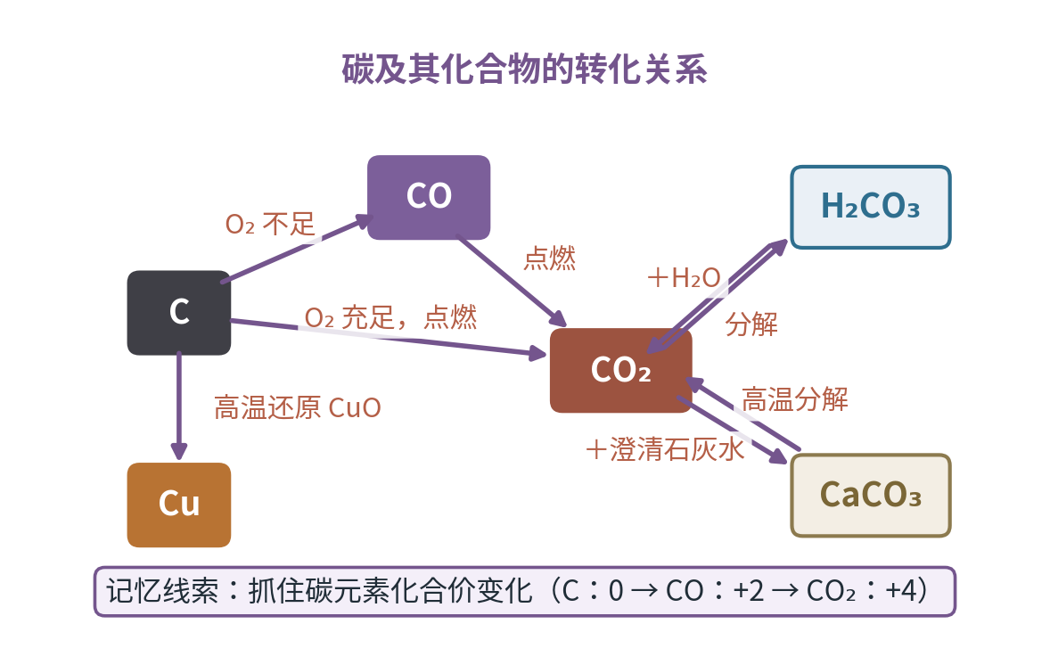
6.3 二氧化碳和一氧化碳 · 图示
学科专业图示（教学示意）
碳及其化合物的转化关系
画物质转化网络：中心方框列出 C、CO、CO₂、H₂CO₃、CaCO₃，用带条件的箭头连接：C＋充足 O₂ 点燃 → CO₂；C＋不足 O₂ → CO；CO＋O₂ 点燃 → CO₂；CO₂＋H₂O → H₂CO₃（可逆箭头写“分解”）；…
化学 · 节级精细课件 ｜ 九科教辅规范包 v1.0 ｜ 82 / 153

Slide 83
第六单元 · 碳和碳的氧化物 · 小结与出口
先复述小结，再独立完成出口题
本节小结（学生能复述）
6.1 碳家族性质差异源于碳原子排列不同；碳常温稳定、高温有还原性；木炭还原氧化铜结束时先撤导管再…
6.2 制二氧化碳选石灰石加稀盐酸、固液不加热装置、长颈漏斗液封、向上排空气法收集；检验用石灰水、…
6.3 二氧化碳密度大、不燃烧不支持燃烧、无毒但不供给呼吸，与水反应生成碳酸；一氧化碳有毒、可燃、…
章出口自检
如何引导学生自主设计二氧化碳制取装置，并与氧气制取装置对比？
化学 · 节级精细课件 ｜ 九科教辅规范包 v1.0 ｜ 83 / 153

Slide 84
07
九年级上 · 化学与社会·跨学科实践 ｜ 考查：燃烧三条件与灭火原理的对应、化石能源综合利用、新能源与环保情境题。
第七单元 能源的合理利用与开发
从燃烧条件出发掌握灭火原理与化石能源利用，建立化学服务能源问题的观念。
7.1 燃料的燃烧
7.2 化石燃料的合理利用
7.3 能源的开发与利用
本章 3 节 ｜ 每节：讲解 → 例题 → 练习

Slide 85
7.1 燃料的燃烧 · 讲解
九年级上 第七单元
导入 油锅起火为什么盖锅盖就行、泼水反而更糟？灭火的每一招都对应燃烧三条件中的一个。
核心术语
· 燃烧的条件
· 灭火的原理
燃烧是可燃物与氧气发生的一种发光、放热的剧烈氧化反应，三个条件缺一不可：物质具有可燃性、与氧气（或空气）接触、温度达到着火点。灭火只需破坏任意一个：清除可燃物、隔绝氧气、降温到着火点以下。注意着火点是物质的固有属性，只能给燃烧物降温，不能说“降低可燃物的着火点”。
对应到具体情境：油锅起火盖锅盖是隔绝氧气，泼水不行——油浮在水面上反而使火势蔓延；森林大火开辟隔离带是清除可燃物；用水浇灭柴火是把温度降到着火点以下。每一招都要能说出破坏了哪个条件，这才算真正掌握。
促进燃料充分燃烧有两个途径：提供充足的氧气、增大燃料与氧气的接触面积。燃烧不充分既浪费燃料又会产生有毒的一氧化碳。可燃物与氧气的混合物达到一定浓度范围（爆炸极限）遇明火就可能爆炸——面粉厂、煤矿、加油站严禁烟火就是在防粉尘、可燃气体爆炸；氢气点燃前要验纯也是同理。
· 完全燃烧
· 爆炸极限
易错警示
✗ 燃烧必须同时满足三个条件，缺一不可
✗ 降温灭火是把温度降到着火点以下，着火点是物质属性不能被降低
化学 · 节级精细课件 ｜ 九科教辅规范包 v1.0 ｜ 85 / 153

Slide 86
7.1 燃料的燃烧 · 例题
分步解析（教师带练）
例题 下列灭火措施分别破坏了燃烧三条件中的哪一个？①森林火灾时开辟隔离带；②油锅起火盖上锅盖；③用水浇灭燃着的木柴。
1
①隔离带把燃烧区与未燃烧的树木分开，属于清除（隔离）可燃物。
2
②锅盖挡住空气与油面接触，属于隔绝氧气（或空气）。
3
③水汽化吸热使木柴温度降到着火点以下，属于降低温度到着火点以下，不是降低着火点。
解答 ①清除（隔离）可燃物；②隔绝氧气；③降温到着火点以下。判定标准：每个措施都能明确对应一个被破坏的条件，且不出现“降低着火点”的错误说法。
化学 · 节级精细课件 ｜ 九科教辅规范包 v1.0 ｜ 86 / 153

Slide 87
7.1 燃料的燃烧 · 独立练习
先独立完成，再对照教师手册自评
练习 1 “只要温度达到着火点，可燃物就一定燃烧”，对吗？
练习 2 面粉加工厂为什么要严禁烟火并安装防爆装置？
变式挑战（选做） 下列情境分别利用了哪个灭火原理：①图书档案着火用二氧化碳灭火器扑救；②炒菜时油锅起火用锅盖盖灭；③仓库堆放的纸箱远离火源。 提示：对着三条件逐条找：措施到底拿走了哪一个。
完成后对照教师手册自评；答案与判定标准见 course.json · answer_text（不在放映页）
化学 · 节级精细课件 ｜ 九科教辅规范包 v1.0 ｜ 87 / 153

Slide 88
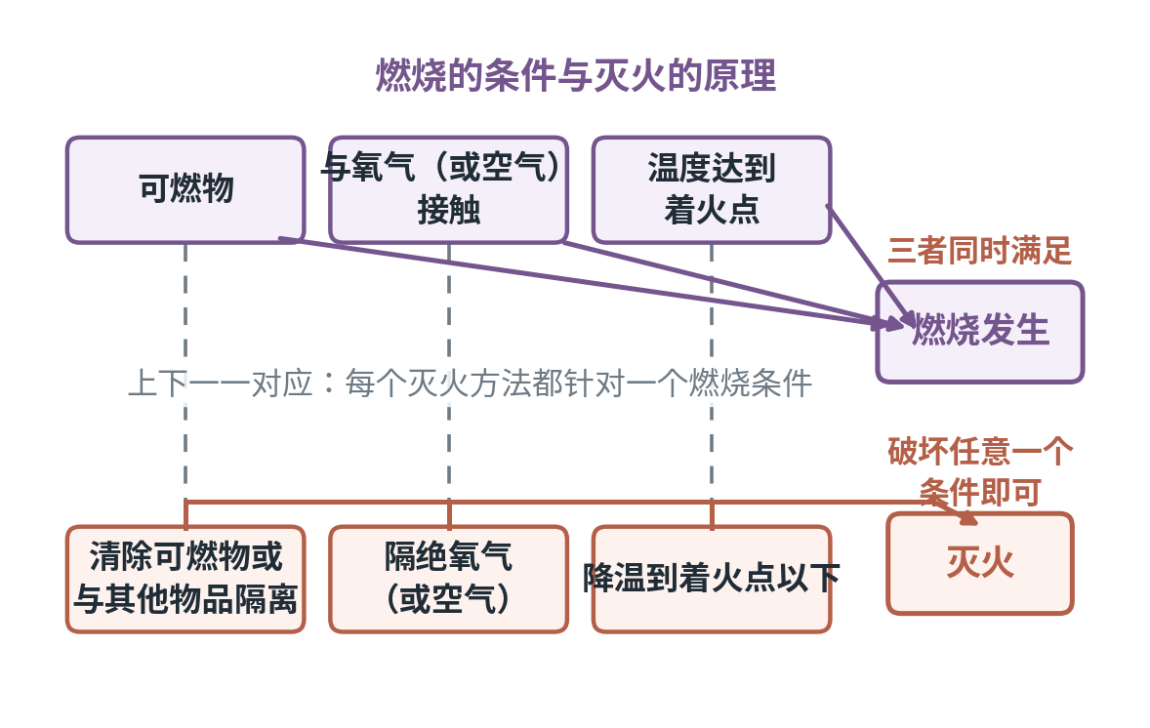
7.1 燃料的燃烧 · 图示
学科专业图示（教学示意）
燃烧条件与灭火原理的对应
上半部分三个并列方框：可燃物、与氧气（或空气）接触、温度达到着火点，三框箭头汇入“燃烧发生”，标注“三者同时满足”。
化学 · 节级精细课件 ｜ 九科教辅规范包 v1.0 ｜ 88 / 153

Slide 89
7.2 化石燃料的合理利用 · 讲解
九年级上 第七单元
导入 家里的煤气灶、汽车油箱、火电厂煤堆，其实都封存着几亿年前的太阳能——这就是三大化石燃料。
核心术语
· 化石燃料
· 石油分馏
煤、石油、天然气都是古代生物遗骸经过亿万年复杂变化形成的，属于不可再生能源。天然气的主要成分是甲烷 CH₄，燃烧方程式 CH₄＋2O₂ →（点燃）CO₂＋2H₂O；注意天然气不是一氧化碳，家用燃气中毒的元凶才是一氧化碳。化石燃料都含碳元素，不完全燃烧会产生一氧化碳等污染物，能量利用率也低。
石油的分馏与煤的干馏要区分开：石油分馏是利用各馏分沸点不同，加热蒸发再冷凝，依次得到溶剂油、汽油、航空煤油、柴油、润滑油、沥青等，没有生成新物质，属于物理变化；煤的干馏是把煤隔绝空气加强热，得到焦炭、煤焦油、焦炉气等新物质，属于化学变化。“分馏物理、干馏化学”这一对是高频考点。
合理利用化石燃料的主线是开采合理化、使用节约化、燃烧充分化：把煤粉碎或制成水煤浆增大与氧气的接触面积；保证燃烧时充足的空气供应。结合热值和污染数据选择燃料时，既要看单位质量放出的热量，也要看燃烧产物是否污染环境，训练用数据说话的习惯。
· 煤的干馏
· 天然气
易错警示
✗ 石油分馏是物理变化，煤的干馏是化学变化，两者不能混淆
✗ 天然气的主要成分是甲烷，不是一氧化碳
化学 · 节级精细课件 ｜ 九科教辅规范包 v1.0 ｜ 89 / 153

Slide 90
7.2 化石燃料的合理利用 · 例题
分步解析（教师带练）
例题 判断并说明理由：①石油分馏得到汽油属于化学变化；②煤的干馏属于化学变化；③天然气的主要成分是一氧化碳。
1
①看变化实质：分馏利用沸点不同把石油中本来存在的组分分开，没有新物质生成，属于物理变化，题述错误。
2
②干馏是隔绝空气加强热，生成了焦炭、煤焦油等新物质，属于化学变化，题述正确。
3
③天然气的主要成分是甲烷 CH₄，不是一氧化碳，题述错误。
解答 ①错，分馏是物理变化；②对，干馏是化学变化；③错，天然气主要成分是甲烷。判定标准：抓住“有无新物质生成”与常见燃料的主要成分。
化学 · 节级精细课件 ｜ 九科教辅规范包 v1.0 ｜ 90 / 153

Slide 91
7.2 化石燃料的合理利用 · 独立练习
先独立完成，再对照教师手册自评
练习 1 写出甲烷完全燃烧的化学方程式，并指出条件与符号的使用。
练习 2 为什么把煤粉碎成煤粉再燃烧能更充分利用能源？
变式挑战（选做） 写出酒精（乙醇，C₂H₅OH）完全燃烧的化学方程式，并核对配平。 提示：先数碳、氢原子的个数，再配氧。
完成后对照教师手册自评；答案与判定标准见 course.json · answer_text（不在放映页）
化学 · 节级精细课件 ｜ 九科教辅规范包 v1.0 ｜ 91 / 153

Slide 92
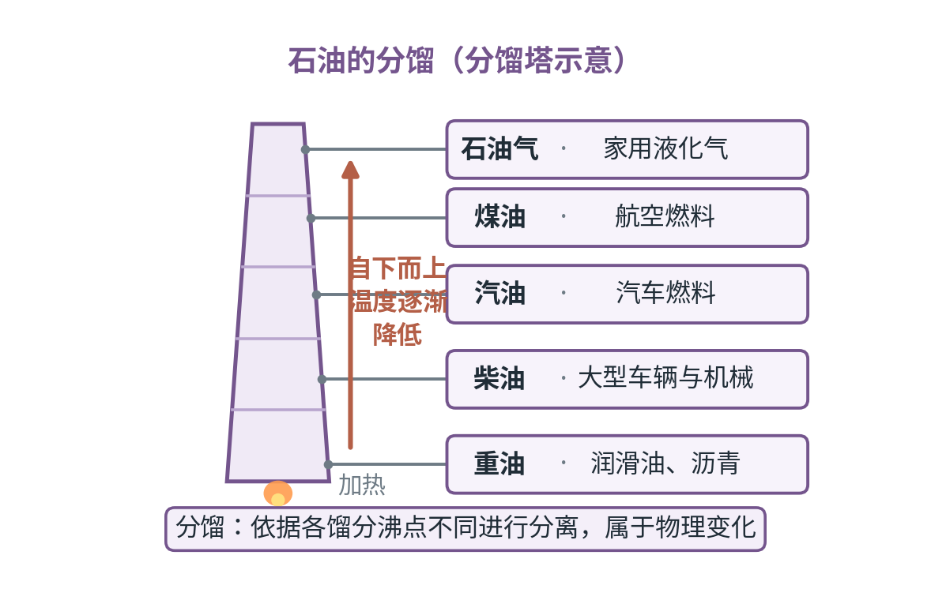
7.2 化石燃料的合理利用 · 图示
学科专业图示（教学示意）
石油分馏塔与产品用途
画分馏塔竖直简图，标注“自下而上温度逐渐降低”，分层引出产品与用途框：塔底重油——润滑油、沥青；向上柴油——大型车辆与机械；汽油——汽车燃料；煤油——航空燃料；塔顶石油气——家用液化气。
化学 · 节级精细课件 ｜ 九科教辅规范包 v1.0 ｜ 92 / 153

Slide 93
7.3 能源的开发与利用 · 讲解
九年级上 第七单元
导入 氢气烧完只剩水，为什么它还没能满街跑氢能汽车？把“理想燃料”的账算一算。
核心术语
· 新能源
· 氢能
新能源按可再生与不可再生分类：太阳能、风能、水能、生物质能属于可再生能源；核能目前按教材口径列为新能源。氢能被称为最清洁的燃料，理由链有三条：来源广——可以水为原料，2H₂O →（通电）2H₂↑＋O₂↑；热值高——同质量燃料中放热多；燃烧产物只有水无污染——2H₂＋O₂ →（点燃）2H₂O。
但“理想”有前提：氢气燃烧本身零污染，可若制氢用的是化石能源，全链条仍然不清洁，所以真正的氢能社会要靠太阳能、风能等电解水制“绿氢”。另一个瓶颈是储运：氢气密度极小、难液化，储存和运输成本高、安全要求高。用化学方程式表达能源转化并用数据讨论成本，就是本节训练的化学视角。
碳中和背景下的能源结构：我国煤炭占比仍最高，“减煤增绿”就是降低煤炭消费比重、提高非化石能源比例。注意区分两组概念：二氧化碳不是空气污染物，但过量排放会增强温室效应；乙醇（酒精）来自粮食发酵、属于可再生能源，掺入汽油作乙醇汽油，而汽油不可再生。收尾把“节约能源、开发新能源”落到每个人的行动上。
· 碳中和
· 可再生能源
易错警示
✗ 氢气燃烧产物只有水，但全链条是否环保取决于制取方式
✗ 乙醇属于可再生能源，汽油不属于
化学 · 节级精细课件 ｜ 九科教辅规范包 v1.0 ｜ 93 / 153

Slide 94
7.3 能源的开发与利用 · 例题
分步解析（教师带练）
例题 从“来源、热值、产物”三方面论证氢气是较理想的燃料，并指出目前大规模使用的两个障碍。
1
来源：以水为原料，地球上水资源丰富，电解水 2H₂O →（通电）2H₂↑＋O₂↑ 可制得氢气。
2
热值：氢气的热值约 143 MJ/kg，远高于同质量的汽油（约 46 MJ/kg），单位质量放热多。
3
产物：氢气燃烧只生成水，2H₂＋O₂ →（点燃）2H₂O，不排放二氧化碳和污染物。
4
障碍：电解水耗能大，若电力来自化石能源则并不清洁；氢气密度小、难液化，储运困难且安全要求高。
解答 氢能源来源广、热值高、产物无污染；障碍在于清洁制氢的成本（电解水耗电）与储运安全困难。判定标准：三条优点齐全且能指出“清洁与否取决于制取方式”这一关键。
化学 · 节级精细课件 ｜ 九科教辅规范包 v1.0 ｜ 94 / 153

Slide 95
7.3 能源的开发与利用 · 独立练习
先独立完成，再对照教师手册自评
练习 1 乙醇汽油中的乙醇属于可再生能源吗？为什么？
练习 2 有人说“二氧化碳是空气污染物，所以要禁止排放”，请纠正这句话。
变式挑战（选做） 有人说“氢气燃烧产物只有水，用氢气作燃料就绝对零污染”。评价这一说法，并指出目前推广氢能的两大障碍。 提示：“清洁”要看全链条——制氢的电能从哪里来？
完成后对照教师手册自评；答案与判定标准见 course.json · answer_text（不在放映页）
化学 · 节级精细课件 ｜ 九科教辅规范包 v1.0 ｜ 95 / 153

Slide 96
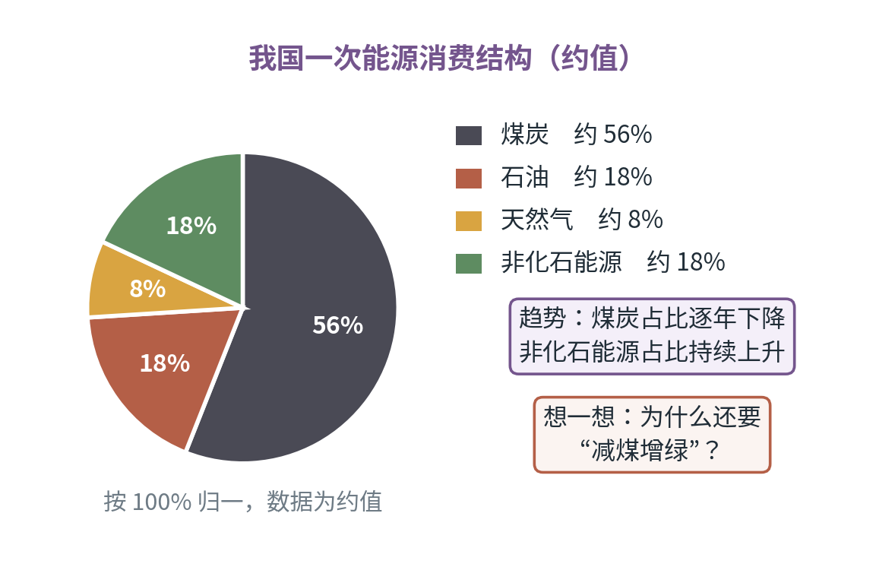
7.3 能源的开发与利用 · 图示
学科专业图示（教学示意）
我国一次能源消费结构（约值）
画饼图并附数据数组：煤炭约 56%、石油约 18%、天然气约 8%、非化石能源（水电、核电、风电、光伏等）约 18%（合计按 100% 归一，数据为约值）。
化学 · 节级精细课件 ｜ 九科教辅规范包 v1.0 ｜ 96 / 153

Slide 97
第七单元 · 能源的合理利用与开发 · 小结与出口
先复述小结，再独立完成出口题
本节小结（学生能复述）
7.1 燃烧三条件缺一不可，灭火破坏任意一个即可；着火点不能被降低只能降温；爆炸极限与严禁烟火的道…
7.2 三大化石燃料不可再生：天然气主成分甲烷；分馏是物理变化、干馏是化学变化；充分燃烧要增氧气、…
7.3 氢能三优点来源广、热值高、产物清洁，但清洁与否取决于制氢方式，储运是瓶颈；减煤增绿是能源结…
章出口自检
油锅起火盖锅盖灭火，你如何借这个情境讲清灭火原理的选择？
化学 · 节级精细课件 ｜ 九科教辅规范包 v1.0 ｜ 97 / 153

Slide 98
08
九年级下 · 物质的性质与转化 ｜ 考查：金属活动性顺序的判断与应用、置换反应识别、铁的冶炼与防锈措施是重点题型。
第八单元 金属和金属材料
从金属材料到金属活动性顺序再到资源保护，建构“性质—应用—保护”主线。
8.1 金属材料
8.2 金属的化学性质
8.3 金属资源的利用和保护
本章 3 节 ｜ 每节：讲解 → 例题 → 练习

Slide 99
8.1 金属材料 · 讲解
九年级下 第八单元
导入 黄铜钥匙和纯铜片互相刻划，谁先留痕？一条小划痕背后是“合金为什么更强”的材料学。
核心术语
· 合金
· 不锈钢
金属材料包括纯金属和合金。把黄铜片（铜锌合金）与纯铜片互相刻划，纯铜片上留下划痕，说明黄铜硬度比纯铜大；合金的熔点一般也比组成它的纯金属低，所以日常使用的金属材料绝大多数是合金。合金是在金属中加热熔合某些金属或非金属制得的，属于混合物，仍保留金属特性，如导电导热、有金属光泽。
铁的两种合金按含碳量区分：生铁含碳 2%–4.3%，钢含碳 0.03%–2%。含碳量越高越硬脆，生铁硬而脆多用于铸造，钢韧性好、可锻轧，广泛用于建筑机械。不锈钢是在钢中加入铬、镍等制成的，抗腐蚀性强。“性质决定用途”处处可见：铝密度小用于航空，钨熔点高做灯丝，钛与人体相容性好用于人造骨。
金属资源有限，要建立回收意识：回收废旧金属既节约资源又减少污染，比如回收废钢再炼钢，比用铁矿石炼铁省能得多。选择材料时还要兼顾成本、性能和环境影响——“性质—用途—保护”的完整链条就此形成。
· 生铁与钢
易错警示
✗ 生铁和钢都是铁的合金，差别在含碳量不同
✗ 合金属于混合物，不是纯净物
化学 · 节级精细课件 ｜ 九科教辅规范包 v1.0 ｜ 99 / 153

Slide 100
8.1 金属材料 · 例题
分步解析（教师带练）
例题 为什么菜刀、锤子用钢制而不用纯铁？铁锅常用什么材料铸造？请从性能与用途角度分析。
1
先对比性能：纯铁质软，受力易变形；钢含碳量较低（0.03%–2%），硬度与韧性兼顾。
2
菜刀需要保持锋利刀刃、锤子需要抗冲击不变形，用钢既能开刃又不易断裂，纯铁则很快卷刃变形。
3
生铁硬而耐磨、易铸造成形且成本低，适合铸造锅体——这与“含碳量决定性能、性能决定用途”的材料规律一致。
解答 纯铁质软、受力变形，菜刀锤子需要硬度和韧性，故用钢；铁锅常用生铁或钢铸造成形，硬度高、耐用且成本低。判定标准：能从含碳量差异推出性能差异，再对应到用途。
化学 · 节级精细课件 ｜ 九科教辅规范包 v1.0 ｜ 100 / 153

Slide 101
8.1 金属材料 · 独立练习
先独立完成，再对照教师手册自评
练习 1 合金是纯净物还是混合物？为什么合金的硬度一般比组成它的纯金属大？
练习 2 下列属于金属材料的是：A. 塑料水管 B. 不锈钢餐具 C. 陶瓷碗 D. 玻璃杯
变式挑战（选做） ①架设高压输电线常用铝（掺少量其他元素），②白炽灯灯丝用钨。各利用了它们的什么性质？ 提示：用途反推性质：导电、质轻、耐高温分别对应什么性质。
完成后对照教师手册自评；答案与判定标准见 course.json · answer_text（不在放映页）
化学 · 节级精细课件 ｜ 九科教辅规范包 v1.0 ｜ 101 / 153

Slide 102
8.2 金属的化学性质 · 讲解
九年级下 第八单元
导入 镁、锌、铁、铜四片金属同时投入稀盐酸，冒泡快慢立刻见分晓——金属活动性顺序就藏在这串气泡里。
核心术语
· 金属活动性顺序
· 置换反应
金属与稀盐酸、稀硫酸反应：镁片剧烈冒泡，锌片较慢，铁片缓慢且溶液变浅绿色（Fe＋H₂SO₄＝FeSO₄＋H₂↑），铜片无气泡。活动性由强到弱：K Ca Na Mg Al Zn Fe Sn Pb (H) Cu Hg Ag Pt Au。规则一：氢前金属才能置换稀酸中的氢，故铜不与稀硫酸反应。
金属与盐溶液反应遵循“前换后”：排在前面的金属能把排在后面的金属从其盐溶液中置换出来。铁钉放入硫酸铜溶液，表面覆盖红色固体、溶液由蓝色变浅绿色：Fe＋CuSO₄＝FeSO₄＋Cu。两个要点：铁的置换反应生成＋2 价亚铁盐；钾、钙、钠除外——它们太活泼，会先与水反应。这类“单换单”的反应属于置换反应。
验证三种金属活动性两条思路：“两盐夹一金”或“两金夹一盐”。以 Zn、Cu、Ag 为例，两盐夹一金最省事：铜片入硫酸锌溶液无变化，证明 Zn＞Cu；入硝酸银溶液析出银白色固体（Cu＋2AgNO₃＝Cu(NO₃)₂＋2Ag），证明 Cu＞Ag。两步得 Zn＞Cu＞Ag。方案要少而能区分。
易错警示
✗ 只有排在氢前面的金属才能置换出稀盐酸、稀硫酸中的氢，铜不能与稀硫酸反应
✗ 金属与盐溶液反应要求“前排后”，但钾、钙、钠除外（会先与水反应）
化学 · 节级精细课件 ｜ 九科教辅规范包 v1.0 ｜ 102 / 153

Slide 103
8.2 金属的化学性质 · 例题
分步解析（教师带练）
例题 现有锌片、铜片、硫酸锌溶液和硝酸银溶液，请用“两盐夹一金”方案验证 Zn、Cu、Ag 三种金属的活动性顺序，写出结论与化学方程式。
1
选中间金属铜片作“探针”，两边的盐溶液分别是硫酸锌溶液和硝酸银溶液——只需两步实验。
2
第一步：铜片浸入硫酸锌溶液，无变化，说明铜不能置换锌，活动性 Zn＞Cu。
3
第二步：铜片浸入硝酸银溶液，铜片表面析出银白色固体、溶液变蓝色（Cu＋2AgNO₃＝Cu(NO₃)₂＋2Ag），说明 Cu＞Ag。
4
综合两步得 Zn＞Cu＞Ag。
解答 结论 Zn＞Cu＞Ag。判定标准：每一步只比较一对金属、结论由两条关系传递而来；现象描述写“析出银白色固体”而不是“生成银”。
化学 · 节级精细课件 ｜ 九科教辅规范包 v1.0 ｜ 103 / 153

Slide 104
8.2 金属的化学性质 · 独立练习
先独立完成，再对照教师手册自评
练习 1 判断下列反应能否发生，能发生的写出化学方程式：①铁与稀硫酸；②铜与稀硫酸；③铁与硫酸铜溶液；④铜与硫酸锌溶液。
练习 2 铁与硫酸铜溶液反应后，溶液的颜色和溶质有什么变化？
变式挑战（选做） 现有一片铁片、硫酸锌溶液和硫酸铜溶液。用“两盐夹一金”方案验证 Zn、Fe、Cu 的活动性顺序，写出操作、现象与结论（含方程式）。 提示：把中间金属铁片分别放进两边盐溶液，看有无反应。
完成后对照教师手册自评；答案与判定标准见 course.json · answer_text（不在放映页）
化学 · 节级精细课件 ｜ 九科教辅规范包 v1.0 ｜ 104 / 153

Slide 105
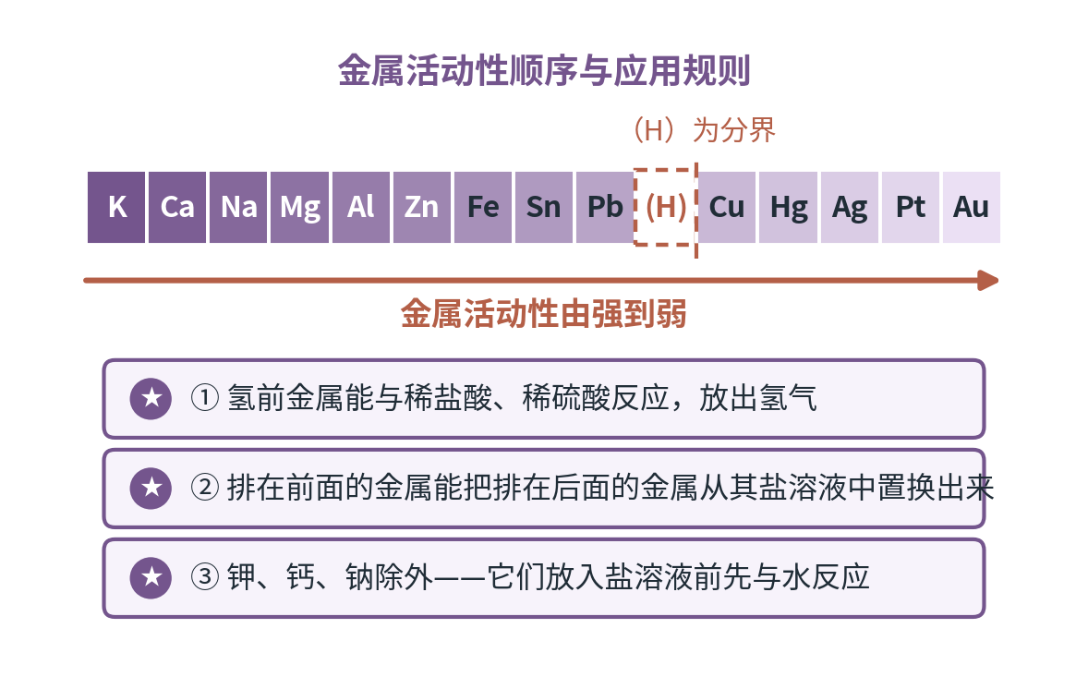
8.2 金属的化学性质 · 图示
学科专业图示（教学示意）
金属活动性顺序条与应用规则
画水平条带自左向右排列元素符号：K Ca Na Mg Al Zn Fe Sn Pb (H) Cu Hg Ag Pt Au，标注“金属活动性由强到弱”；在 (H) 处画竖直虚线分隔。
化学 · 节级精细课件 ｜ 九科教辅规范包 v1.0 ｜ 105 / 153

Slide 106
8.3 金属资源的利用和保护 · 讲解
九年级下 第八单元
导入 同时放在窗台上的铁钉和铝勺，几年后铁锈斑斑而铝勺只是发暗——金属防锈的账要从“锈怎么生成”算起。
核心术语
· 铁的锈蚀条件
· 防锈措施
铁生锈条件用四支试管对照：①干燥空气中（放生石灰、塞紧）不生锈；②浸没在煮沸过的蒸馏水中（水面封植物油）不生锈；③一半浸水一半露在空气中，生锈最明显；④一半浸食盐水，生锈更快。结论：铁生锈是氧气和水共同作用的结果，缺一不可。防锈就是破坏其一：刷漆、涂油、搪瓷、镀保护层、烤蓝，或制成不锈钢。
工业炼铁的核心反应是一氧化碳还原氧化铁：3CO＋Fe₂O₃ →（高温）2Fe＋3CO₂。流程：焦炭燃烧供热并生成二氧化碳，后者与焦炭高温反应生成一氧化碳，石灰石分解造渣除杂。注意：产品是生铁（铁合金）不是纯铁；尾气含一氧化碳，必须点燃处理。实验室一氧化碳还原实验还需先通气排尽空气再加热。
资源保护三层：防止金属腐蚀、回收利用废旧金属、合理开采矿物。算账：含 Fe₂O₃ 80% 的赤铁矿 200 t 最多炼铁多少？先剔除杂质得 Fe₂O₃ 160 t，铁占 112/160＝70%，得铁 112 t——元素质量分数法比列方程式更快。防锈、回收、合理开采合起来就是“利用与保护”。
· 工业炼铁
· 一氧化碳还原氧化铁
易错警示
✗ 铁生锈需要氧气和水同时作用，缺一不可
✗ 防锈原理是隔绝氧气或水，如刷漆、涂油、镀层、烤蓝
化学 · 节级精细课件 ｜ 九科教辅规范包 v1.0 ｜ 106 / 153

Slide 107
8.3 金属资源的利用和保护 · 例题
分步解析（教师带练）
例题 某赤铁矿主要成分为氧化铁，现取含 Fe₂O₃ 质量分数为 80% 的赤铁矿 200 t，理论上最多可炼出纯铁多少吨？（用元素质量分数法计算）
1
设：可炼出纯铁的质量为 x。先换算纯净物：m(Fe₂O₃)＝200 t×80%＝160 t。
2
写依据：Fe₂O₃ 中铁元素的质量分数＝(56×2)÷(56×2＋16×3)×100%＝112÷160×100%＝70%。
3
列与算：x＝160 t×70%＝112 t。
4
答：理论上最多可炼出纯铁 112 t。
解答 112 t。判定标准：含杂质的原料先换算成纯净物再算元素质量；氧化铁中铁占 70%，计算式完整无误。
化学 · 节级精细课件 ｜ 九科教辅规范包 v1.0 ｜ 107 / 153

Slide 108
8.3 金属资源的利用和保护 · 独立练习
先独立完成，再对照教师手册自评
练习 1 自行车支架、链条、车座弹簧分别可采用什么防锈措施？
练习 2 铁锈的主要成分是氧化铁，为什么铁锈不能保护内层铁继续生锈？
变式挑战（选做） 某磁铁矿主要成分为四氧化三铁，取含 Fe₃O₄ 质量分数为 58% 的磁铁矿 100 t，理论上最多可炼出纯铁多少吨？（Fe₃O₄ 中铁元素质量分数＝168/232） 提示：先换算 Fe₃O₄ 的质量，再乘铁元素质量分数 168/232。
完成后对照教师手册自评；答案与判定标准见 course.json · answer_text（不在放映页）
化学 · 节级精细课件 ｜ 九科教辅规范包 v1.0 ｜ 108 / 153

Slide 109
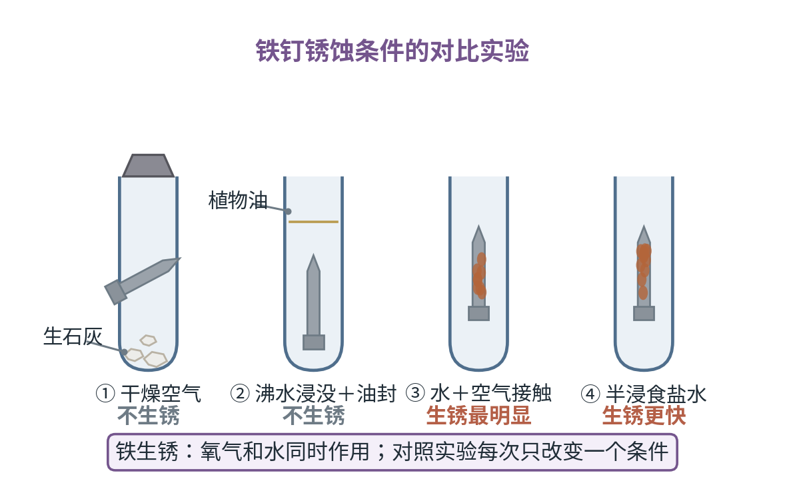
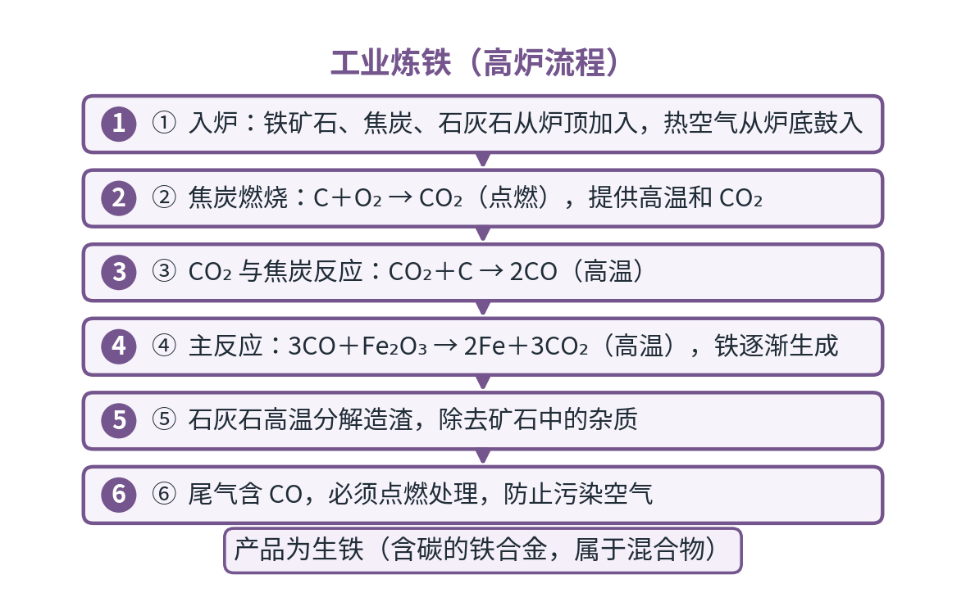
8.3 金属资源的利用和保护 · 图示
学科专业图示（教学示意）
铁钉锈蚀条件的对比实验
四支试管并列对比：①铁钉放在干燥空气中，管口放少量生石灰并塞紧橡皮塞——不生锈；②铁钉完全浸没在煮沸过的蒸馏水中，水面封一层植物油——不生锈；③铁钉一半浸水一半露在空气中——生锈最明显；④铁钉一半浸食盐水——生锈加快。
工业炼铁流程
画步骤流程：①入炉：铁矿石、焦炭、石灰石从炉顶加入，热空气从炉底鼓入；②焦炭燃烧提供高温与二氧化碳；③二氧化碳与焦炭高温反应生成一氧化碳；④一氧化碳还原氧化铁生成铁（主反应写条件高温）；⑤石灰石分解造渣除去杂质；⑥尾气含一氧化碳须点燃处理。
化学 · 节级精细课件 ｜ 九科教辅规范包 v1.0 ｜ 109 / 153

Slide 110
第八单元 · 金属和金属材料 · 小结与出口
先复述小结，再独立完成出口题
本节小结（学生能复述）
8.1 合金是混合物，硬度大熔点低；生铁与钢按含碳量区分；性质决定用途，金属回收节约资源。
8.2 金属活动性顺序两个应用：氢前金属置换酸中氢，前排金属置换后排金属（钾钙钠除外）；铁的置换反…
8.3 铁生锈要氧气和水同时作用，防锈就是隔绝其一；高炉炼铁主反应是一氧化碳还原氧化铁、产品为生铁…
章出口自检
学生判断“铜能置换出硫酸锌中的锌”，你如何用活动性顺序纠正？
化学 · 节级精细课件 ｜ 九科教辅规范包 v1.0 ｜ 110 / 153

Slide 111
09
九年级下 · 物质的性质与转化 ｜ 考查：溶解度曲线读取与应用、饱和与不饱和的转化、溶质质量分数计算及稀释是重点。
第九单元 溶液
从溶解现象到溶解度曲线再到浓度计算，掌握溶液的定性认识与定量表示。
9.1 溶液的形成
9.2 溶解度
9.3 溶液的浓度
本章 3 节 ｜ 每节：讲解 → 例题 → 练习

Slide 112
9.1 溶液的形成 · 讲解
九年级下 第九单元
导入 糖水放多久糖都不会沉底，河水放几天照样泥沙俱下——“稳定”二字背后是溶液的真面目。
核心术语
· 溶质
· 溶剂
把蔗糖、食盐、高锰酸钾分别放入水中搅拌，都形成均一、稳定的混合物，这就是溶液。“均一”指各处浓度、性质相同，“稳定”指久置不分层、不析出固体。溶液不一定无色——硫酸铜溶液蓝色、氯化铁溶液黄色、高锰酸钾溶液紫红色。溶质可以是固体、液体或气体，如汽水中的二氧化碳；两种液体互溶时，量多的一般作溶剂。
溶解伴随能量变化：硝酸铵溶于水温度明显降低（做冰袋的原理），浓硫酸、氢氧化钠溶于水放出大量热，氯化钠溶解温度几乎不变。洗洁精去油污是乳化作用——洗洁精使油以细小液滴均匀分散在水中形成乳浊液，不属于溶解；汽油去油污才是溶解，油污直接溶进汽油里。“乳化”与“溶解”机理不同，是易混点。
溶液质量＝溶质质量＋溶剂质量，但体积不可简单相加（50 mL 水加 50 mL 酒精小于 100 mL），因为分子之间有间隔。判断某混合物是不是溶液，抓“均一、稳定、混合物”三个关键词：牛奶是乳浊液，不均一不稳定；泥水是悬浊液，会沉降——都不是溶液。
· 乳化
· 溶解时的吸热与放热
易错警示
✗ 溶液均一稳定但未必无色，如硫酸铜溶液呈蓝色
✗ 汽油去油污是溶解，洗涤剂去油污是乳化，机理不同
化学 · 节级精细课件 ｜ 九科教辅规范包 v1.0 ｜ 112 / 153

Slide 113
9.1 溶液的形成 · 例题
分步解析（教师带练）
例题 ①用汽油和用洗洁精都能除去衣服上的油污，两者的原理相同吗？②硝酸铵溶于水制冰袋利用了什么性质？
1
①分析去污过程：汽油使油污溶解在其中形成溶液；洗洁精含乳化剂，把大油滴分散成无数细小液滴随水冲走，形成乳浊液，没有溶解。两者机理不同。
2
②硝酸铵溶解时吸收热量，使水温明显降低，可制造低温环境。
解答 ①不同：汽油去油污是溶解，洗洁精是乳化；②利用硝酸铵溶于水吸热、温度降低的性质。判定标准：能区分“形成均一稳定的溶液”与“分散成小液滴的乳浊液”。
化学 · 节级精细课件 ｜ 九科教辅规范包 v1.0 ｜ 113 / 153

Slide 114
9.1 溶液的形成 · 独立练习
先独立完成，再对照教师手册自评
练习 1 硫酸铜溶液是蓝色的，能否由此说“溶液都是无色的”？
练习 2 把 10 g 食盐完全溶解在 90 g 水中，所得溶液质量是多少？体积等于两者体积之和吗？
变式挑战（选做） ①把少量食盐放入水中搅拌，得到的液体是溶液吗？说明溶液的两个本质特征。②生理盐水中的溶质和溶剂分别是什么？ 提示：对照溶液的定义：均一、稳定的混合物。
完成后对照教师手册自评；答案与判定标准见 course.json · answer_text（不在放映页）
化学 · 节级精细课件 ｜ 九科教辅规范包 v1.0 ｜ 114 / 153

Slide 115
9.2 溶解度 · 讲解
九年级下 第九单元
导入 一杯盐水“喝饱了”就再也不吃盐了吗？把“饱和”和“能溶多少”量化，就得请出溶解度曲线。
核心术语
· 饱和溶液
· 不饱和溶液
饱和溶液的定义有四个前提：在一定温度下、在一定量溶剂里，不能再溶解某种溶质的溶液叫这种溶质的饱和溶液。判断方法：加少量原溶质，不溶解则已饱和；或降温看有无晶体析出。饱和与浓稀是两个维度：饱和看“还能不能溶”，浓稀看“溶得多不多”——饱和溶液不一定是浓溶液，如氢氧化钙的饱和溶液就很稀。
固体溶解度四要素：一定温度、100 g 溶剂（水）、达到饱和状态、溶解的质量（单位克）。“三点读法”：找点——某温度的溶解度，如 60℃ 硝酸钾 110 g；看走势、比大小——同温比较不同物质。定结晶方法：陡升型（硝酸钾）降温结晶，平缓型（氯化钠）蒸发结晶；氢氧化钙是特例，随温度升高而减小。
气体溶解度与固体规律相反：随温度升高而减小、随压强增大而增大。生活印证：烧开水前壶壁出现小气泡（温度升高气体逸出）、汽水开盖冒泡（压强减小气体逸出）。由此也能解释养鱼池为什么要增氧、夏天的鱼为什么浮头。
· 溶解度
· 溶解度曲线
· 结晶
易错警示
✗ 饱和溶液不一定是浓溶液，不饱和溶液不一定是稀溶液
✗ 多数固体溶解度随温度升高增大，氢氧化钙反而减小
化学 · 节级精细课件 ｜ 九科教辅规范包 v1.0 ｜ 115 / 153

Slide 116
9.2 溶解度 · 例题
分步解析（教师带练）
例题 60℃ 时硝酸钾的溶解度为 110 g：①此时 100 g 水中最多溶解硝酸钾多少克？②该温度下 210 g 硝酸钾饱和溶液中含硝酸钾多少克？③要把硝酸钾从其饱和溶液中大量结晶出来，宜采用什么方法？
1
①直接按溶解度定义：100 g 水中最多溶解 110 g 硝酸钾。
2
②饱和溶液质量＝溶质 110 g＋水 100 g＝210 g，故 210 g 饱和溶液中恰好含硝酸钾 110 g。
3
③看曲线走势：硝酸钾溶解度随温度升高急剧增大、随温度降低急剧减小，故用降温结晶（冷却热饱和溶液）。
解答 ①110 g；②110 g；③降温结晶。判定标准：溶解度只对 100 g 水说话；结晶方法与曲线走势匹配——陡升型降温结晶、平缓型蒸发结晶。
化学 · 节级精细课件 ｜ 九科教辅规范包 v1.0 ｜ 116 / 153

Slide 117
9.2 溶解度 · 独立练习
先独立完成，再对照教师手册自评
练习 1 饱和溶液一定是浓溶液吗？举例说明。
练习 2 打开汽水瓶盖大量冒泡，用溶解度知识解释。
变式挑战（选做） 20℃ 时硝酸钾的溶解度为 31.6 g：①该温度下 100 g 水中最多溶解硝酸钾多少克？②50 g 水中最多溶解多少克？③131.6 g 硝酸钾饱和溶液中含水多少克？ 提示：溶解度只对 100 g 水说话，50 g 水按比例折半。
完成后对照教师手册自评；答案与判定标准见 course.json · answer_text（不在放映页）
化学 · 节级精细课件 ｜ 九科教辅规范包 v1.0 ｜ 117 / 153

Slide 118
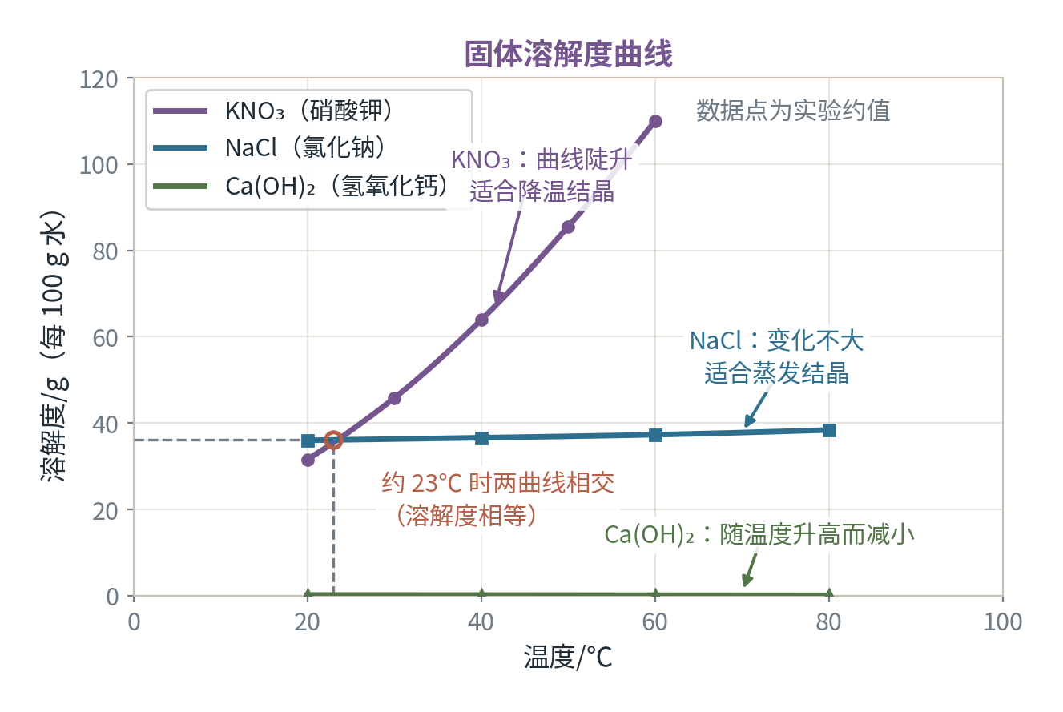
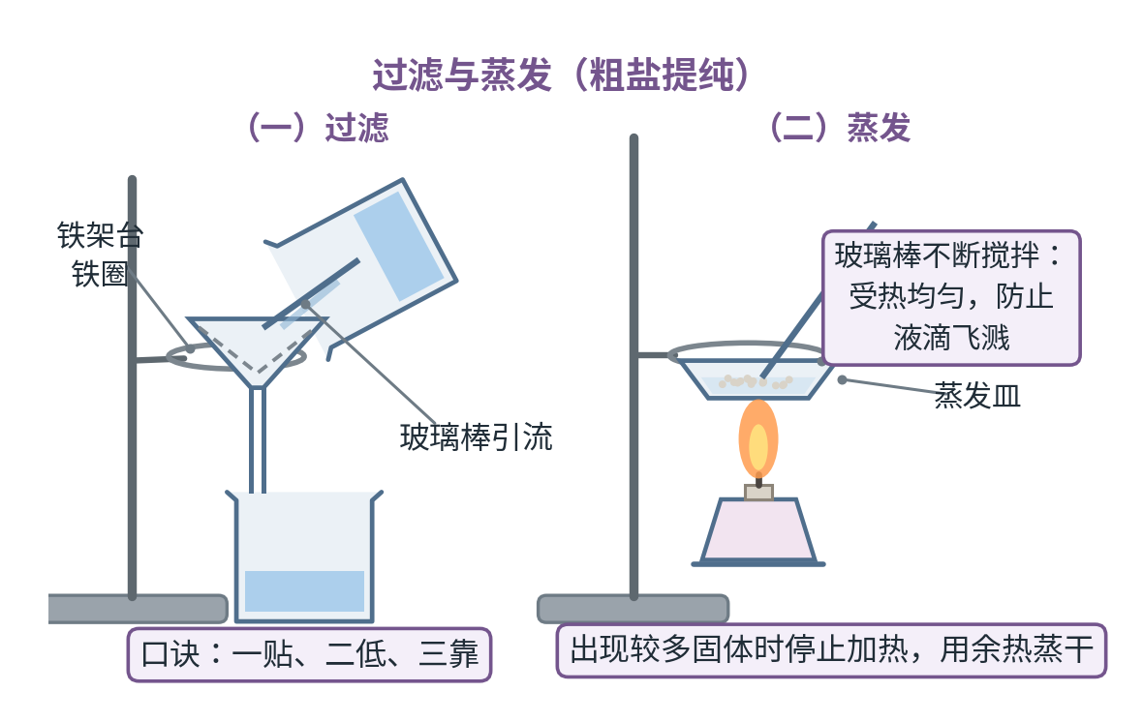
9.2 溶解度 · 图示
学科专业图示（教学示意）
固体溶解度曲线（附数据）
同一坐标图画三条曲线，横轴温度 0–100 ℃、纵轴溶解度（g/100 g 水）。
过滤与蒸发装置（粗盐提纯）
左图过滤装置：铁架台、漏斗（滤纸边缘低于漏斗口）、烧杯承接滤液、玻璃棒引流，标注“一贴二低三靠”。
化学 · 节级精细课件 ｜ 九科教辅规范包 v1.0 ｜ 118 / 153

Slide 119
9.3 溶液的浓度 · 讲解
九年级下 第九单元
导入 医院输液用的生理盐水是 0.9% 的氯化钠溶液——这个“0.9%”是怎么算、怎么配出来的？
核心术语
· 溶质质量分数
· 稀释
溶质质量分数＝溶质质量÷溶液质量×100%，分母是溶液质量（溶质＋溶剂），这是最常见的错点。如配制 100 g 10% 的氯化钠溶液：需氯化钠 10 g、水 90 g；天平称、量筒量 90 mL 水，倒入烧杯玻璃棒搅拌溶解。步骤记“计算—称量—量取—溶解”，玻璃棒的作用是搅拌、加速溶解。
稀释问题的核心是“溶质质量不变”。把 50 g 20% 的溶液稀释成 10%：溶质 50×20%＝10 g 不变，稀释后溶液质量＝10 g÷10%＝100 g，需加水 50 g。误差：量水俯视实际偏少、浓度偏大，仰视相反；砝码生锈使溶质偏多、药品潮解使溶质偏少，按“溶质多了还是水少了”分析。
质量分数不超过 100%：常温下氯化钠饱和溶液约 26.5%，“配制 50% 的食盐溶液”这种要求本身就不合理——判断任务的合理性也是一种能力。计算时先问“溶质是什么、溶液总质量是多少”，把两个量都找齐再列式，就不容易掉坑。
· 配制溶液
易错警示
✗ 溶质质量分数不能超过 100%，氯化钠溶液常温下最大约 26.5%
✗ 量取水时俯视读数会使实际水量偏小、浓度偏大
化学 · 节级精细课件 ｜ 九科教辅规范包 v1.0 ｜ 119 / 153

Slide 120
9.3 溶液的浓度 · 例题
分步解析（教师带练）
例题 将 50 g 质量分数为 20% 的氯化钠溶液稀释成质量分数为 10% 的溶液，需要加水多少克？
1
抓不变量：稀释前后溶质质量不变。
2
算溶质：原溶液中氯化钠质量＝50 g×20%＝10 g。
3
算稀释后溶液质量：10 g÷10%＝100 g。
4
算加水：100 g−50 g＝50 g。
解答 需要加水 50 g。判定标准：用“溶质不变”列式而不是用体积；稀释后溶液质量等于原溶液质量加水的质量。
化学 · 节级精细课件 ｜ 九科教辅规范包 v1.0 ｜ 120 / 153

Slide 121
9.3 溶液的浓度 · 独立练习
先独立完成，再对照教师手册自评
练习 1 配制 100 g 质量分数为 10% 的氯化钠溶液，若量取水时俯视读数，配得溶液的溶质质量分数偏大还是偏小？
练习 2 把 20 g 质量分数 15% 的氯化钠溶液与 30 g 质量分数 5% 的氯化钠溶液混合，所得溶液的质量分数是多少？
变式挑战（选做） 把 100 g 质量分数为 30% 的某溶液稀释成质量分数为 15% 的溶液，需要加水多少克？ 提示：稀释前后溶质质量不变，先算溶质再算新溶液总质量。
完成后对照教师手册自评；答案与判定标准见 course.json · answer_text（不在放映页）
化学 · 节级精细课件 ｜ 九科教辅规范包 v1.0 ｜ 121 / 153

Slide 122
第九单元 · 溶液 · 小结与出口
先复述小结，再独立完成出口题
本节小结（学生能复述）
9.1 溶液＝均一稳定的混合物；溶解有吸热放热之分；汽油溶解去油污、洗洁精乳化去油污，质量可加、体…
9.2 饱和看“还能不能溶”、与浓稀无关；溶解度四要素缺一不可；曲线陡升降温结晶、平缓蒸发结晶；气…
9.3 质量分数分母是溶液质量；稀释抓溶质不变列式；俯视量水实际偏少、浓度偏大；配制步骤计算—称量…
章出口自检
如何用溶解度曲线向学生讲清“冷却热饱和溶液析出晶体”的适用对象？
化学 · 节级精细课件 ｜ 九科教辅规范包 v1.0 ｜ 122 / 153

Slide 123
10
九年级下 · 物质的性质与转化 ｜ 考查：酸碱化学性质方程式网络、中和反应与 pH 应用、复分解反应条件与化肥鉴别是核心。
第十单元 常见的酸、碱、盐
以指示剂为入口建构酸碱盐性质网络，落实中和反应、pH 与复分解反应条件。
10.1 溶液的酸碱性与 pH
10.2 常见的酸和碱
10.3 中和反应及其应用
10.4 生活中常见的盐与化学肥料
本章 4 节 ｜ 每节：讲解 → 例题 → 练习

Slide 124
10.1 溶液的酸碱性与 pH · 讲解
九年级下 第十单元
导入 紫甘蓝汁遇柠檬水变红、遇肥皂水变绿——变色背后有一套测量酸碱的“尺子”叫 pH。
核心术语
· 酸碱性
· 酸碱度
酸碱指示剂遇到酸、碱溶液显示不同颜色：紫色石蕊溶液遇酸变红、遇碱变蓝；无色酚酞溶液遇酸性和中性溶液都不变色、遇碱变红。使用时滴加 2–3 滴即可。注意酚酞在酸性和中性溶液中都无色，所以只用酚酞不能区分酸和中性溶液，需换石蕊或 pH 试纸。紫甘蓝汁等植物汁液含花青素，是天然的酸碱指示剂。
溶液的酸碱性强弱用 pH 表示，范围通常 0–14：pH＜7 呈酸性，数值越小酸性越强；pH＝7 呈中性；pH＞7 呈碱性，数值越大碱性越强。测定：试纸放白瓷板上，玻璃棒蘸待测液滴到试纸上，变色后与标准比色卡对照。试纸不能先用水润湿——润湿相当于稀释待测液，测酸结果偏大、测碱结果偏小。
把常见物质的 pH 排到数轴上记忆：胃液约 1.2、柠檬汁约 2.4、牛奶约 6.6、纯水 7.0、人体血液 7.35–7.45（弱碱性）、肥皂水约 10、炉具清洁剂约 13。应用：胃酸过多可服用含氢氧化铝的药物中和；改良酸性土壤撒熟石灰。“数值越小酸性越强”这个方向不能记反。
· pH
· 指示剂
易错警示
✗ pH 试纸先润湿相当于稀释待测液，会使测量结果不准
✗ pH 小于 7 呈酸性且数值越小酸性越强，方向不能记反
化学 · 节级精细课件 ｜ 九科教辅规范包 v1.0 ｜ 124 / 153

Slide 125
10.1 溶液的酸碱性与 pH · 例题
分步解析（教师带练）
例题 ①用 pH 试纸测定某溶液 pH 的规范操作是什么？②某同学先把试纸用蒸馏水润湿再滴待测液，测得 pH 为 3。实际溶液的 pH 比 3 大还是小？
1
①规范操作：将 pH 试纸放在洁净干燥的白瓷板上，用干燥洁净的玻璃棒蘸取待测液滴在试纸上，变色后立即与标准比色卡对照，读出 pH。
2
②分析误差来源：润湿相当于把酸性待测液稀释，酸性减弱，pH 会升高。
3
推理：测得的 3 已经是稀释后的结果，原溶液酸性更强，pH 应小于 3。
解答 ①按“放试纸—玻璃棒蘸取—对照比色卡”操作；②实际 pH 小于 3。判定标准：润湿使酸性溶液 pH 偏大、碱性溶液 pH 偏小、中性不变。
化学 · 节级精细课件 ｜ 九科教辅规范包 v1.0 ｜ 125 / 153

Slide 126
10.1 溶液的酸碱性与 pH · 独立练习
先独立完成，再对照教师手册自评
练习 1 只用无色酚酞溶液，能否区分稀盐酸和氯化钠溶液？怎么办？
练习 2 胃液 pH 约为 1.2，肥皂水 pH 约为 10，两者谁的酸性强？服用含氢氧化铝的药物治疗胃酸过多利用了什么原理？
变式挑战（选做） 某同学先把 pH 试纸用蒸馏水润湿，再测某碱性溶液，读得 pH 为 11。实际溶液的 pH 比 11 大还是小？ 提示：润湿等于稀释——碱性溶液稀释后碱性减弱，pH 会怎么变？
完成后对照教师手册自评；答案与判定标准见 course.json · answer_text（不在放映页）
化学 · 节级精细课件 ｜ 九科教辅规范包 v1.0 ｜ 126 / 153

Slide 127
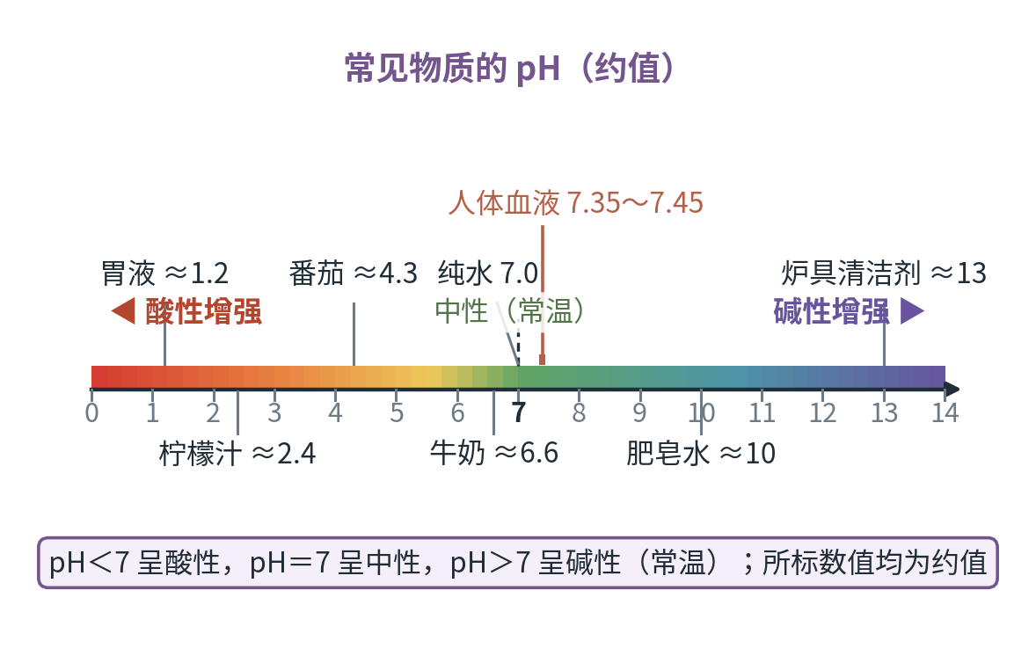
10.1 溶液的酸碱性与 pH · 图示
学科专业图示（教学示意）
pH 数轴与常见物质的 pH（约值）
画 0–14 的 pH 数轴，左段标“酸性增强”、中点 7 标“中性（常温）”、右段标“碱性增强”。
化学 · 节级精细课件 ｜ 九科教辅规范包 v1.0 ｜ 127 / 153

Slide 128
10.2 常见的酸和碱 · 讲解
九年级下 第十单元
导入 浓盐酸开瓶冒白雾、浓硫酸能当干燥剂，氢氧化钠敞口放久了会“变质”——酸和碱的个性与共性一节课讲完。
核心术语
· 盐酸
· 硫酸
浓盐酸有挥发性，打开瓶口出现白雾——那是盐酸小液滴，注意是雾不是烟，所以瓶盖要密封。浓硫酸有吸水性，可作某些气体的干燥剂（不能干燥氨气等碱性气体）。稀释浓硫酸必须“酸入水、沿器壁、慢慢倒、不断搅拌”：浓硫酸密度比水大且溶解放出大量热，若把水倒进酸，水浮在酸面上沸腾，会带着酸液飞溅伤人。
两种常见的碱：氢氧化钠白色固体、易潮解、强腐蚀性（俗称烧碱、苛性钠），必须密封保存——敞口放置既吸水潮解，又吸收二氧化碳变质（2NaOH＋CO₂＝Na₂CO₃＋H₂O）；氢氧化钙微溶于水（俗称熟石灰），用于改良酸性土壤。氢氧化钠不能干燥二氧化碳等酸性气体；检验变质可滴稀盐酸，有气泡则已变质。
酸和碱各有通性，来自共同的特征离子：酸溶液中都含氢离子，碱溶液中都含氢氧根离子。酸的通性：使石蕊变红；与活泼金属生成盐和氢气；与金属氧化物反应生成盐和水（除铁锈）；与某些盐反应。碱的通性：使酚酞变红；与非金属氧化物反应；与酸中和；与某些盐反应生成蓝色沉淀。每条配一个方程式记牢。
· 氢氧化钠
· 氢氧化钙
· 腐蚀性
易错警示
✗ 稀释浓硫酸必须“酸入水、沿器壁、慢慢倒、不断搅”，不可水入酸
✗ 氢氧化钠敞口放置既吸水潮解又吸收二氧化碳变质，需密封保存
化学 · 节级精细课件 ｜ 九科教辅规范包 v1.0 ｜ 128 / 153

Slide 129
10.2 常见的酸和碱 · 例题
分步解析（教师带练）
例题 敞口放置一段时间的氢氧化钠固体可能变质。设计实验检验它是否变质，并写出有关化学方程式。
1
明确变质原理：氢氧化钠吸收二氧化碳生成碳酸钠，检验目标就是检验碳酸根。
2
取样溶于水，滴加足量稀盐酸：若有气泡产生，说明含有碳酸钠，已变质。
3
化学方程式：变质过程 2NaOH＋CO₂＝Na₂CO₃＋H₂O；检验反应 Na₂CO₃＋2HCl＝2NaCl＋H₂O＋CO₂↑。
解答 取样滴加稀盐酸，冒气泡则已变质。方程式如上。判定标准：检验思路落在“碳酸根与酸反应放出二氧化碳”；注意不能只用酚酞——碳酸钠溶液也显碱性，无法区分是否变质。
化学 · 节级精细课件 ｜ 九科教辅规范包 v1.0 ｜ 129 / 153

Slide 130
10.2 常见的酸和碱 · 独立练习
先独立完成，再对照教师手册自评
练习 1 稀释浓硫酸时为什么必须把酸沿器壁慢慢注入水中并不断搅拌？
练习 2 铁锈（主要成分 Fe₂O₃）溶于稀盐酸的化学方程式是什么？现象是什么？
变式挑战（选做） 如何检验敞口放置的氢氧化钙固体是否变质？写出变质和检验两个反应的化学方程式。 提示：变质即生成碳酸盐，检验碳酸根用稀盐酸。
完成后对照教师手册自评；答案与判定标准见 course.json · answer_text（不在放映页）
化学 · 节级精细课件 ｜ 九科教辅规范包 v1.0 ｜ 130 / 153

Slide 131
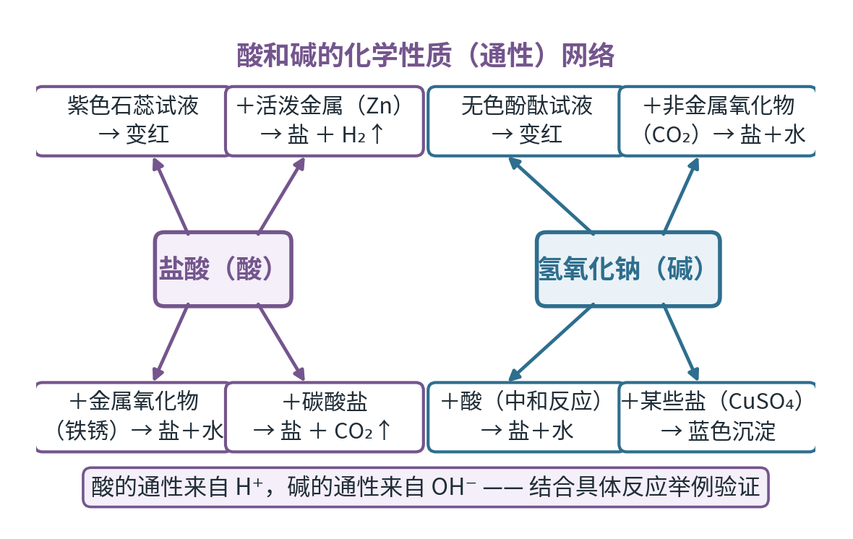
10.2 常见的酸和碱 · 图示
学科专业图示（教学示意）
酸和碱的化学性质关系网络
左右两个中心框。左中心“盐酸（酸）”引出四条反应线：①使紫色石蕊变红；②与活泼金属反应放出氢气；③与金属氧化物（铁锈）反应生成盐和水；④与碳酸盐反应生成二氧化碳。
化学 · 节级精细课件 ｜ 九科教辅规范包 v1.0 ｜ 131 / 153

Slide 132
10.3 中和反应及其应用 · 讲解
九年级下 第十单元
导入 氢氧化钠溶液里滴入酚酞一片红，盐酸一滴一滴加进去，红色恰好褪尽的那一刻——酸和碱打成了平手。
核心术语
· 中和反应
· 中和的微观实质
中和反应是酸与碱作用生成盐和水的反应：NaOH＋HCl＝NaCl＋H₂O。酸碱中和通常无明显现象，用酚酞作“裁判”：氢氧化钠溶液滴酚酞变红，再逐滴滴入稀盐酸搅拌，红色恰好褪去说明恰好完全中和。注意“恰好消失”是终点；盐酸过量时溶液也无色，所以无色不能区分“恰好中和”与“酸过量”。
微观实质要讲透：酸溶液中的氢离子与碱溶液中的氢氧根离子结合生成水分子，剩下的钠离子和氯离子留在溶液中构成盐。中和反应放出热量。证明中和反应确实发生了，除了指示剂变色，还可以把反应后的溶液蒸发，得到氯化钠白色固体，说明生成了新物质。
应用按三条线展开：农业上用熟石灰改良酸性土壤；医疗上用含氢氧化铝的药物治疗胃酸过多；工业上用熟石灰处理酸性废水。反过来要辨析：生成盐和水的反应不一定是中和反应——二氧化碳与氢氧化钠反应生成碳酸钠和水，但它是非金属氧化物与碱的反应，不属于中和反应。
易错警示
✗ 中和反应生成盐和水，但生成盐和水的反应不一定是中和反应
✗ 酸碱中和常无明显现象，需借助指示剂判断反应终点
化学 · 节级精细课件 ｜ 九科教辅规范包 v1.0 ｜ 132 / 153

Slide 133
10.3 中和反应及其应用 · 例题
分步解析（教师带练）
例题 向 40 g 质量分数为 10% 的氢氧化钠溶液中加入质量分数为 9.8% 的稀硫酸。恰好完全反应时消耗稀硫酸多少克？
1
设：恰好完全反应需消耗稀硫酸的质量为 x。先算溶质：氢氧化钠质量＝40 g×10%＝4 g。
2
写：2NaOH＋H₂SO₄＝Na₂SO₄＋2H₂O（核对：钠 2＝2、硫 1＝1、氢 4＝4、氧 6＝6）。
3
找：2NaOH 的相对质量＝80，H₂SO₄ 的相对分子质量＝98。
4
列与算：80/98＝4 g : (x×9.8%)，解得纯硫酸质量＝4 g×98÷80＝4.9 g，故 x＝4.9 g÷9.8%＝50 g。
5
答：恰好完全反应消耗稀硫酸 50 g。
解答 50 g。判定标准：先换溶质再列比例，相对质量 80 与 98 各自对应化学计量数；溶液质量用溶质质量除以质量分数还原。
化学 · 节级精细课件 ｜ 九科教辅规范包 v1.0 ｜ 133 / 153

Slide 134
10.3 中和反应及其应用 · 独立练习
先独立完成，再对照教师手册自评
练习 1 写出用熟石灰改良酸性土壤（土壤中含盐酸类酸）时发生的中和反应方程式。
练习 2 二氧化碳与氢氧化钠反应生成碳酸钠和水，这是中和反应吗？
变式挑战（选做） 20 g 质量分数为 7.3% 的稀盐酸与 8 g 质量分数为 10% 的氢氧化钠溶液混合，恰好完全反应吗？通过计算说明。 提示：分别算出两种溶质的质量，按 40:36.5 看谁过量。
完成后对照教师手册自评；答案与判定标准见 course.json · answer_text（不在放映页）
化学 · 节级精细课件 ｜ 九科教辅规范包 v1.0 ｜ 134 / 153

Slide 135
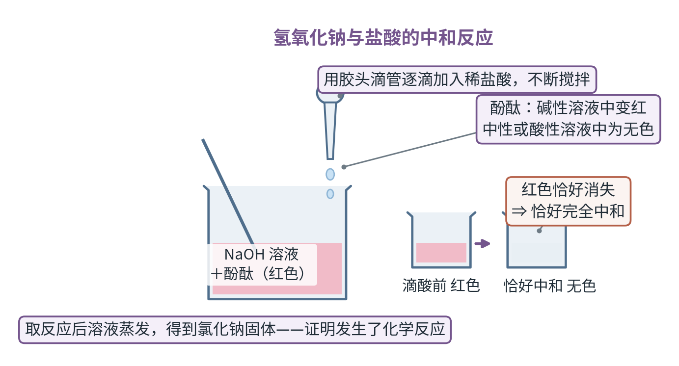
10.3 中和反应及其应用 · 图示
学科专业图示（教学示意）
氢氧化钠与盐酸的中和反应实验
画实验：烧杯中盛氢氧化钠溶液，滴入 2–3 滴无色酚酞溶液变红；用胶头滴管逐滴加入稀盐酸并不断搅拌，红色逐渐褪去至恰好消失。
化学 · 节级精细课件 ｜ 九科教辅规范包 v1.0 ｜ 135 / 153

Slide 136
10.4 生活中常见的盐与化学肥料 · 讲解
九年级下 第十单元
导入 发酵粉让馒头松软、化肥让庄稼增产，可纯碱不是碱、草木灰会“跑”掉氮肥——一节课把这些生活化学理清。
核心术语
· 碳酸钠
· 碳酸氢钠
常见盐三兄弟：碳酸钠 Na₂CO₃ 俗称纯碱、苏打，用于玻璃、造纸——它是盐不是碱，只是水溶液显碱性；碳酸氢钠 NaHCO₃ 俗称小苏打，是发酵粉主要成分，也用于治疗胃酸过多；碳酸钙 CaCO₃ 是石灰石、大理石的主要成分，用作补钙剂和建材。碳酸盐的检验：滴加稀盐酸，产生使澄清石灰水变浑浊的气体。
复分解反应是两种化合物互相交换成分生成两种新化合物的反应，发生条件是生成物中有沉淀、气体或水。判断就看这条：Na₂CO₃＋Ca(OH)₂＝CaCO₃↓＋2NaOH 有沉淀，能发生；氢氧化钠与氯化钾交换成分后没有沉淀、气体或水，不能发生。酸碱中和、酸与碳酸盐、碱与盐、盐与盐的反应多属复分解反应。
化肥抓三大类：氮肥促枝叶繁茂，缺氮植株矮小、叶发黄；磷肥促根系发达、抗寒抗旱，缺磷生长迟缓；钾肥使茎秆粗壮抗倒伏，缺钾易倒伏。铵态氮肥（含铵根）不能与草木灰等碱性物质混施，否则放出氨气降低肥效：2NH₄Cl＋Ca(OH)₂ →（研磨）CaCl₂＋2H₂O＋2NH₃↑——以此可鉴别铵态氮肥。
· 复分解反应
· 氮磷钾肥
· 铵态氮肥
易错警示
✗ 铵态氮肥与草木灰等碱性物质混合施用会放出氨气降低肥效
✗ 纯碱是碳酸钠，属于盐不是碱
化学 · 节级精细课件 ｜ 九科教辅规范包 v1.0 ｜ 136 / 153

Slide 137
10.4 生活中常见的盐与化学肥料 · 例题
分步解析（教师带练）
例题 有两包化肥，分别是氯化铵和硫酸钾。用化学方法鉴别它们，并说明原理。
1
取样各加少量熟石灰，放入研钵研磨。
2
有刺激性气味气体（氨气）放出的是氯化铵：2NH₄Cl＋Ca(OH)₂ →（研磨）CaCl₂＋2H₂O＋2NH₃↑。
3
无明显气味的是硫酸钾——它不含铵根，与碱研磨不放出氨气。
解答 加熟石灰研磨，闻到刺激性氨味的是氯化铵，无气味的是硫酸钾。判定标准：利用铵态氮肥遇碱放出氨气这一特征反应；不可只凭外观（两者都是白色晶体）判断。
化学 · 节级精细课件 ｜ 九科教辅规范包 v1.0 ｜ 137 / 153

Slide 138
10.4 生活中常见的盐与化学肥料 · 独立练习
先独立完成，再对照教师手册自评
练习 1 纯碱是碱吗？写出它能与稀盐酸反应的化学方程式。
练习 2 判断下列反应能否发生并说明理由：①氢氧化钠溶液与氯化钾溶液；②碳酸钠溶液与氢氧化钙溶液。
变式挑战（选做） 有三包白色化肥：尿素、氯化铵、硫酸钾。设计实验方案鉴别它们。 提示：先分出铵态氮肥（加碱研磨），再在剩余两种中检验硫酸根。
完成后对照教师手册自评；答案与判定标准见 course.json · answer_text（不在放映页）
化学 · 节级精细课件 ｜ 九科教辅规范包 v1.0 ｜ 138 / 153

Slide 139
第十单元 · 常见的酸、碱、盐 · 小结与出口
先复述小结，再独立完成出口题
本节小结（学生能复述）
10.1 石蕊酸红碱蓝、酚酞遇碱变红；pH 越小酸性越强；试纸不能润湿；胃酸过多用氢氧化铝中和。
10.2 浓盐酸挥发冒白雾、浓硫酸吸水可干燥，稀释浓硫酸酸入水；氢氧化钠密封保存防潮解变质；酸碱通性…
10.3 中和＝酸＋碱→盐＋水，微观实质是氢离子与氢氧根结合成水；用酚酞判终点，熟石灰改良酸性土壤是…
10.4 纯碱是盐不是碱，碳酸盐加盐酸验碳酸根；复分解反应要生成沉淀、气体或水；氮磷钾各有其用，铵态…
章出口自检
如何设计一组实验让学生自主归纳复分解反应发生的条件？
化学 · 节级精细课件 ｜ 九科教辅规范包 v1.0 ｜ 139 / 153

Slide 140
11
九年级下 · 化学与社会·跨学科实践 ｜ 考查：六大营养素功能与来源、常量与微量元素、合成材料识别与白色污染治理的情境选择题。
第十一单元 化学与社会
用营养素、元素健康与材料环保收束全书，体现化学服务健康生活与可持续发展。
11.1 人类重要的营养物质
11.2 化学元素与人体健康
11.3 有机合成材料与环境保护
本章 3 节 ｜ 每节：讲解 → 例题 → 练习

Slide 141
11.1 人类重要的营养物质 · 讲解
九年级下 第十一单元
导入 同样 100 g 的米饭和 100 g 的鸡蛋，标签上的营养差距藏在几个数字里——今天用数据认识六大营养素。
核心术语
· 蛋白质
· 糖类
六大营养素：蛋白质、糖类、油脂、维生素、水、无机盐。供能物质按角色分工：糖类是主要供能物质（米饭、馒头中的淀粉属于糖类，不甜的淀粉也是糖）；油脂是备用能源物质；蛋白质是构成细胞的基本物质，用于修补和更新组织。供能数据：每克糖类和蛋白质约提供 17 kJ 能量，每克油脂约 39 kJ，是它们的两倍多。
蛋白质的结构决定功能：受热、甲醛等会使蛋白质变性——高温消毒即此原理，甲醛超标会破坏人体蛋白质。血红蛋白是含铁的蛋白质，负责运输氧气；酶也是蛋白质，催化体内反应。维生素需要量小但不可缺少：缺维生素 A 易患夜盲症，缺维生素 C 易患坏血病，缺维生素 D 影响钙吸收、易患佝偻病。
用数据对比食物营养（每 100 g 约值）：生大米含糖类约 77 g、蛋白质约 7 g；鸡蛋含蛋白质约 13 g、脂肪约 9 g；花生仁含脂肪约 44 g。由此设计膳食：主食供糖类、蛋奶肉供优质蛋白、油脂适量、蔬菜水果补维生素——“均衡”二字就是营养学的操作定义。
· 油脂
· 维生素
易错警示
✗ 油脂不是无用营养素，是备用能源物质
✗ 糖类不只是甜的物质，淀粉也属于糖类
化学 · 节级精细课件 ｜ 九科教辅规范包 v1.0 ｜ 141 / 153

Slide 142
11.1 人类重要的营养物质 · 例题
分步解析（教师带练）
例题 根据数据（每 100 g 约值：大米含糖类约 77 g、蛋白质约 7 g；鸡蛋含蛋白质约 13 g、脂肪约 9 g），某同学早餐只吃两个鸡蛋（约 100 g）。从营养均衡角度评价并改进。
1
先读数据判断优势：两个鸡蛋（约 100 g）提供蛋白质约 13 g、脂肪约 9 g，蛋白质摄入充足。
2
再找缺口：糖类摄入明显不足，不能满足上午学习活动对能量的主要需求——糖类是最主要的供能物质。
3
改进：增加主食如 100 g 米粥或面点（提供淀粉类糖类），再搭配少量蔬菜水果补维生素，构成“主食＋蛋白＋维生素”的均衡结构。
解答 蛋白质够但糖类不足，应补充主食并增加蔬果。判定标准：依据数据指出缺口，按“供能结构均衡”给出具体改进，不凭空贴标签。
化学 · 节级精细课件 ｜ 九科教辅规范包 v1.0 ｜ 142 / 153

Slide 143
11.1 人类重要的营养物质 · 独立练习
先独立完成，再对照教师手册自评
练习 1 油条、馒头、牛奶、苹果四类食物分别主要提供哪些营养素？
练习 2 为什么不能用甲醛溶液浸泡水产品？
变式挑战（选做） 某同学午餐只吃一大份炸薯条和一杯可乐。从营养均衡角度评价并改进。 提示：对照六大营养素找缺口：油脂和糖多了，谁少了？
完成后对照教师手册自评；答案与判定标准见 course.json · answer_text（不在放映页）
化学 · 节级精细课件 ｜ 九科教辅规范包 v1.0 ｜ 143 / 153

Slide 144
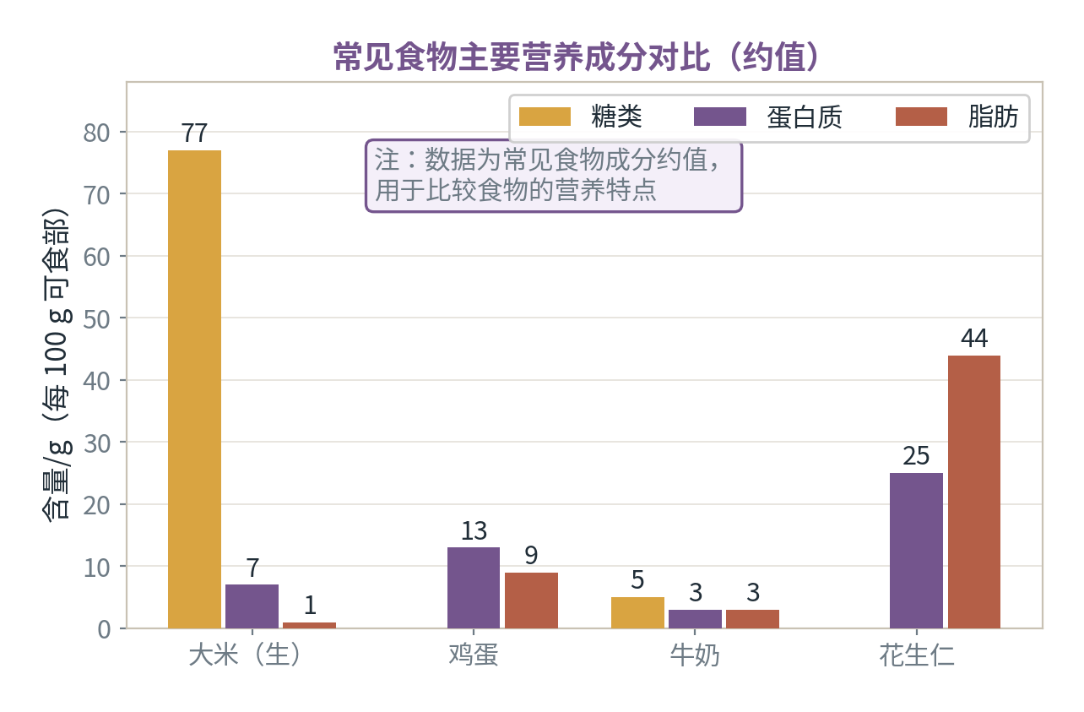
11.1 人类重要的营养物质 · 图示
学科专业图示（教学示意）
常见食物主要营养成分（每 100 g 可食部，约值）
画表格或分组条形图，数据数组（约值）：大米（生）糖类约 77 g、蛋白质约 7 g、脂肪约 1 g；鸡蛋蛋白质约 13 g、脂肪约 9 g；牛奶蛋白质约 3 g、糖类约 5 g、脂肪约 3 g；花生仁脂肪约 44 g、蛋白质约 25 g。
化学 · 节级精细课件 ｜ 九科教辅规范包 v1.0 ｜ 144 / 153

Slide 145
11.2 化学元素与人体健康 · 讲解
九年级下 第十一单元
导入 人体是一座元素仓库：含量超 0.01% 的是“常量”股东，剩下的微量却缺一不可——钙铁锌碘硒各管一摊。
核心术语
· 常量元素
· 微量元素
人体内的元素按含量分两类：常量元素含量超过 0.01%，包括氧、碳、氢、氮、钙、磷、钾、硫、钠、氯、镁共 11 种；微量元素含量低于 0.01%，如铁、锌、碘、硒、氟、铜等。钙是常量元素中含量最多的金属元素，主要存在于骨骼和牙齿中。常量与微量是按含量划分的，与重要性无关。
缺乏症双向记忆：幼儿及青少年缺钙易患佝偻病，老年人缺钙易患骨质疏松；缺铁易患贫血——血红蛋白含铁，缺铁则运氧不足；缺锌会引起食欲不振、生长迟缓、发育不良；缺碘易患甲状腺肿大，幼儿缺碘影响生长发育和智力；缺氟易患龋齿。对应食物来源：奶类、虾皮补钙；肝脏、瘦肉补铁；海产品补碘和硒。
纠正两个误区：其一，微量元素并非越多越好，过量摄入同样有害——碘过量也会引起甲状腺疾病，补铁过量造成铁中毒；其二，补钙要配合维生素 D 才能促进吸收，不是补得越多越好。摄入元素最好的途径是均衡膳食，必要时在医生指导下补充。
· 元素缺乏症
易错警示
✗ 钙是常量元素，铁、锌、碘是微量元素，不能混称
✗ 微量元素并非越多越好，过量摄入同样有害
化学 · 节级精细课件 ｜ 九科教辅规范包 v1.0 ｜ 145 / 153

Slide 146
11.2 化学元素与人体健康 · 例题
分步解析（教师带练）
例题 将缺乏元素与病症配对并说明判定依据：①佝偻病；②贫血；③甲状腺肿大；④食欲不振、发育不良。备选元素：铁、锌、碘、钙。
1
抓每种元素的关键功能：钙主要存在于骨骼和牙齿，缺乏影响骨发育；铁是血红蛋白的成分，缺铁运氧不足；碘是甲状腺激素的成分，缺碘甲状腺代偿性肿大；锌影响食欲与发育。
2
逐一配对：①佝偻病——缺钙（幼儿骨发育不良）；②贫血——缺铁；③甲状腺肿大——缺碘；④食欲不振、发育不良——缺锌。
3
核对易错点：钙是常量元素，铁、锌、碘是微量元素，分类依据是含量而非作用大小。
解答 ①钙；②铁；③碘；④锌。判定标准：元素—功能—缺乏症三点连线；同时能指出常量与微量元素按含量划分。
化学 · 节级精细课件 ｜ 九科教辅规范包 v1.0 ｜ 146 / 153

Slide 147
11.2 化学元素与人体健康 · 独立练习
先独立完成，再对照教师手册自评
练习 1 加碘盐中的“碘”指的是碘单质吗？补碘过量有没有害？
练习 2 为什么补钙的同时建议适当晒太阳或补充维生素 D？
变式挑战（选做） 将元素与病症配对并说明判定依据：①龋齿；②骨质疏松；③地方性甲状腺肿。备选元素：氟、钙、碘。 提示：氟管牙齿、钙管骨骼、碘管甲状腺激素。
完成后对照教师手册自评；答案与判定标准见 course.json · answer_text（不在放映页）
化学 · 节级精细课件 ｜ 九科教辅规范包 v1.0 ｜ 147 / 153

Slide 148
11.3 有机合成材料与环境保护 · 讲解
九年级下 第十一单元
导入 矿泉水瓶、尼龙绳、轮胎，摸起来完全不同，却同属一个家族——有机合成材料。它们方便了我们，也留下了白色污染。
核心术语
· 有机物
· 有机合成材料
有机物是含碳的化合物，但一氧化碳、二氧化碳、碳酸、碳酸盐等虽然含碳，性质与无机物相近，习惯上归为无机物。三大有机合成材料：塑料、合成纤维、合成橡胶。鉴别天然纤维与合成纤维用燃烧法：棉麻燃烧有烧纸气味；羊毛燃烧有烧焦羽毛气味；合成纤维燃烧时熔化收缩、结成硬块。
塑料中聚乙烯（PE）无毒，可作食品包装；聚氯乙烯（PVC）受热或老化会释放有害物质，不宜包装食品，多用于电线外皮、管道。白色污染指废弃塑料带来的环境污染，根源在于塑料不易降解。治理思路分三步：减少使用（自带购物袋、少用一次性餐具）、重复使用和回收利用、研发推广可降解塑料。
化学与环境的关系要两面看：合成材料给生活带来便利，处理不当又污染环境，关键是“合理使用、科学处理”。水污染治理要工业废水处理达标后排放；大气治理要脱硫脱硝、控制机动车尾气。学完这一节，能用化学视角对“外卖餐盒该不该收费”这类问题发表有依据的看法，就是科学态度与责任的落地。
· 白色污染
· 环境保护
易错警示
✗ 合成材料包括塑料、合成纤维、合成橡胶，天然纤维不属于
✗ 含碳的化合物不一定是有机物，如二氧化碳、碳酸钙
化学 · 节级精细课件 ｜ 九科教辅规范包 v1.0 ｜ 148 / 153

Slide 149
11.3 有机合成材料与环境保护 · 例题
分步解析（教师带练）
例题 某购物袋标注材质为聚乙烯（PE），某电线外皮标注聚氯乙烯（PVC）：①两者都属于什么材料？②哪一种更适合包装食品？为什么？
1
①两者都是塑料，属于三大有机合成材料之一（塑料、合成纤维、合成橡胶）。
2
②看安全性：聚乙烯化学性质稳定、无毒，可直接接触食品；聚氯乙烯在受热或长期使用中可能释放有害物质，不宜包装食品。
3
对应用途：聚氯乙烯多用于电线外皮、下水管道等非食品用途。
解答 ①都属于有机合成材料中的塑料；②聚乙烯更适合包装食品，聚氯乙烯不宜接触食品。判定标准：能按材质标注区分 PE 与 PVC 的用途边界。
化学 · 节级精细课件 ｜ 九科教辅规范包 v1.0 ｜ 149 / 153

Slide 150
11.3 有机合成材料与环境保护 · 独立练习
先独立完成，再对照教师手册自评
练习 1 下列材料中属于有机合成材料的是：A. 棉花 B. 羊毛 C. 尼龙绳 D. 玻璃钢
练习 2 二氧化碳、碳酸钙都含碳元素，它们是有机物吗？
变式挑战（选做） 如何用简单的方法鉴别一件毛衣是纯羊毛还是合成纤维？ 提示：闻燃烧时的气味：蛋白质类有烧焦羽毛味。
完成后对照教师手册自评；答案与判定标准见 course.json · answer_text（不在放映页）
化学 · 节级精细课件 ｜ 九科教辅规范包 v1.0 ｜ 150 / 153

Slide 151
第十一单元 · 化学与社会 · 小结与出口
先复述小结，再独立完成出口题
本节小结（学生能复述）
11.1 六大营养素各司其职：糖类主供能、油脂备用、蛋白质构建组织、维生素量小不可缺；均衡膳食用数据…
11.2 常量微量元素按含量划分；钙骨铁血碘激素、锌管食欲与发育；微量元素缺了生病、多了同样有害。
11.3 三大合成材料是塑料、合成纤维、合成橡胶；PE 可包食品、PVC 不宜；治理白色污染靠减用、…
章出口自检
如何结合“外卖餐盒”情境讲解合成材料的利与弊？
化学 · 节级精细课件 ｜ 九科教辅规范包 v1.0 ｜ 151 / 153

Slide 152
考试聚焦
章章有侧重
九年级上 第一单元 物理变化与化学变化的判断、实验现象描述与基本操作规范是选择题与实验题的基础。
九年级上 第二单元 氧气含量测定的误差分析、催化剂的作用、制氧装置选择与检验顺序是实验题核心。
九年级上 第三单元 分子原子性质的应用、原子结构示意图、元素符号与化学式含义辨析是概念题重点。
九年级上 第四单元 电解水现象与结论、净水方法排序、化学式书写与化合价计算是必考点。
九年级上 第五单元 质量守恒的微观解释与实验验证、方程式书写配平、依据方程式的计算是中考核心题型。
九年级上 第六单元 二氧化碳的制取装置与检验、二氧化碳与一氧化碳性质对比、碳及化合物转化关系是高频考点。
九年级上 第七单元 燃烧三条件与灭火原理的对应、化石能源综合利用、新能源与环保情境题。
九年级下 第八单元 金属活动性顺序的判断与应用、置换反应识别、铁的冶炼与防锈措施是重点题型。
九年级下 第九单元 溶解度曲线读取与应用、饱和与不饱和的转化、溶质质量分数计算及稀释是重点。
九年级下 第十单元 酸碱化学性质方程式网络、中和反应与 pH 应用、复分解反应条件与化肥鉴别是核心。
九年级下 第十一单元 六大营养素功能与来源、常量与微量元素、合成材料识别与白色污染治理的情境选择题。
化学 · 节级精细课件 ｜ 九科教辅规范包 v1.0 ｜ 152 / 153

Slide 153
学科出口自检（独立完成）
合上课本完成以下任务；评价标准在教师手册（course.json），先独立作答再对照自评。
1
九年级上 如何用一张微观示意图让学生区分物理变化与化学变化中分子的行为？
2
九年级下 如何设计一组实验让学生自主归纳复分解反应发生的条件？
薄弱分支：讲解页回看对应节；例题卡壳 → 回例题页跟步骤重做；练习出错 → 找教师按提示阶梯重做。

